Slide 1
NLP et Analyse Textuelle
Université Gustave Eiffel - M2 DS SN
1er semestre 2020-2021
Hervé Guérin
Data Scientist, Architecte données
IBM France
herve_guerin@fr.ibm.com
+(33) (0)6 88 82 71 21

Slide 2
Sommaire général
Introduction au Traitement Automatique du Langage Naturel
Première exploration d’un corpus (lexicométrie)
Bibliothèques NLP
Représentation vectorielles (par comptage)
Analyse thématique
Obtentions de groupes de mots
Groupements de textes et réduction de dimensionnalité
Autres méthodes d’analyse de corpus
Classifications de textes et annotations
Plongements de mots et Deep Learning en NLP
(récapitulatif)

Slide 3
Rappel : groupe de mots (mots composés)
Les mots composés sont des groupes de mots (syntagmes) dont le sens n’est pas réductible à la composition des sens des mots individuels
réseau de neurones < pomme de terre < prise de tête
Dans le cadre d’une analyse fondée sur les termes individuels, il est donc judicieux de considérer les groupes de mots comme un seul terme et non de garder les deux termes séparés
‘pomme de terre’ et non ‘pomme’ et ‘terre’ séparément, surtout s’ils apparaissent ailleurs en tant que tel
Deux approches complémentaires
Dépendances morpho-syntaxiques (« chunking »)
Co-occurrences statistiques
Qu’on peut combiner
Récurrence des co-occurrences statistiques (bigrammes -> tri / quadrigrammes)
Combiner les meilleures occurrences morpho-syntaxiques et statistiques

Slide 4
Dépendances morpho-syntaxiques : groupes nominaux
Cpt Nom
Les groupes nominaux sont les principaux syntagmes porteur de sens
Les locutions verbales peuvent aussi être recherchées, mais difficultés :
faire barrage à / faire un barrage
Det
Génitif
Epithète
Det
le
mouvement
des = de + les
gilets
jaunes
Dét
N
Prép + Dét
N
Adj
Méthodes de récupération
Considérer les têtes syntaxiques nominales et elles-mêmes non dépendantes (ici ‘mouvement’) et aller jusqu’à 2 degrés de dépendance (et récupérer ‘gilets’ et ‘jaunes’)
Plus simplement, considérer deux mots pleins nom ou adjectif consécutifs (une fois les mots outils retirés), et les garder en tant que groupe nominal si l’un est la tête syntaxique de l’autre
Ne conserver que les groupes les plus fréquents dans le corpus
Notes:
A remarquer que la ‘des’, mot fusion de a préposition ‘de’ et de l’article ‘les’ est éclaté entre ses deux composantes.

Slide 5
Détermination des mots composés par cooccurrences statistiques
Mesures sur les cooccurrences de deux termes
Information mutuelle pMI_{t1-t2} (ou sa valeur normalisée NpMI_{t1-t2})
Indice de compositionnalité défini dans Mikolov (2013) entre deux termes Comp_{t1-t2}
Termes à retenir
Dans une langue comme le français, les cooccurrences intéressantes (au niveau d’un bigramme ou même d’un trigramme) ont lieu entre « mots pleins » (noms, verbes, adjectifs) à l’exclusion des « mots outils »
=> ne conserver que ces termes dans le calcul des cooccurrences, quitte à les réintégrer dans la présentation du mot composé
Notations
Fréquences absolue f_{t} et relative p_{t} d’un terme t dans le corpus du terme
Fréquences absolue f_{t1-t2} et relative p_{t1-t2} d’un bigramme constitué de t1 suivi de t2
Nombre total M de tokens
Nombre total V de termes (taille du vocabulaire / dictionnaire)
Notes:
pMI : point-wise Mutual Information
Mikolov, et. al: (2013) “Distributed Representations of Words and Phrases and their Compositionality”.

Slide 6
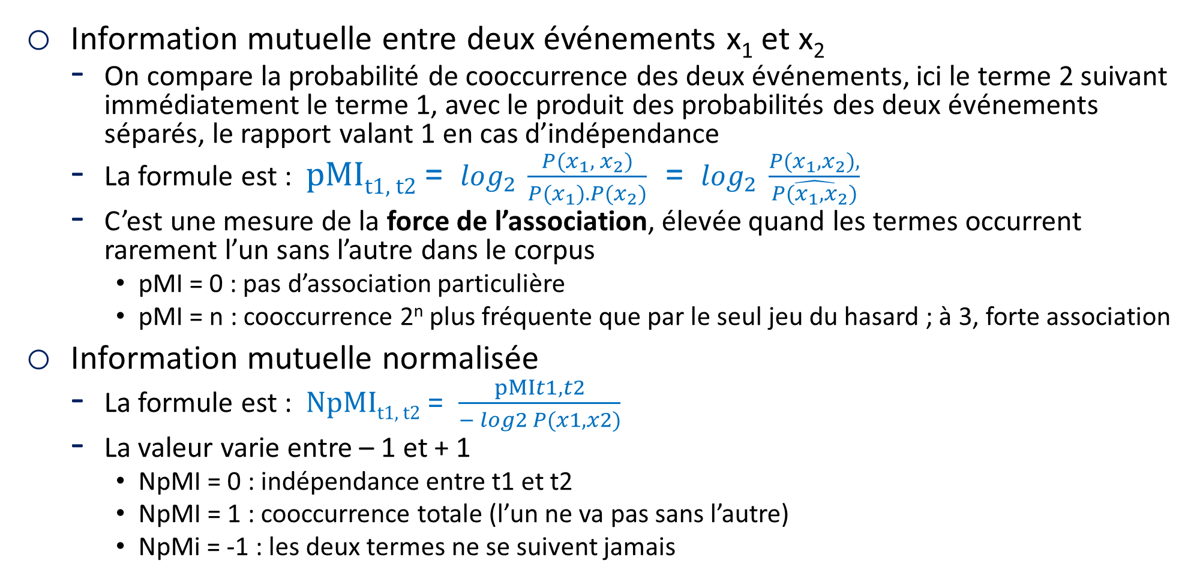
Information mutuelle de cooccurrence
Information mutuelle entre deux événements x₁ et x₂
On compare la probabilité de cooccurrence des deux événements, ici le terme 2 suivant immédiatement le terme 1, avec le produit des probabilités des deux événements séparés, le rapport valant 1 en cas d’indépendance
La formule est : pMI_{t1, t2} = $\log_{2} \frac{P(x_{1}, { x}_{2})}{P(x_{1}).P(x_{2})}$ = $\log_{2} \frac{P(x_{1}{, x}_{2}),}{\hat{P(x_{1}, x_{2})}}$
C’est une mesure de la force de l’association, élevée quand les termes occurrent rarement l’un sans l’autre dans le corpus
pMI = 0 : pas d’association particulière
pMI = n : cooccurrence 2^{n} plus fréquente que par le seul jeu du hasard ; à 3, forte association
Information mutuelle normalisée
La formule est : NpMI_{t1, t2} = $\frac{pMIt1,t2}{− log2 P(x1, x2)}$
La valeur varie entre – 1 et + 1
NpMI = 0 : indépendance entre t1 et t2
NpMI = 1 : cooccurrence totale (l’un ne va pas sans l’autre)
NpMi = -1 : les deux termes ne se suivent jamais
Notes:
On s’intéresse souvent au cooccurrences significatives, et lorsque la cooccurrence est moins fréquente que ce que le hasard ferait (pMI < 0), on réduit ce terme à 0.

Slide 7
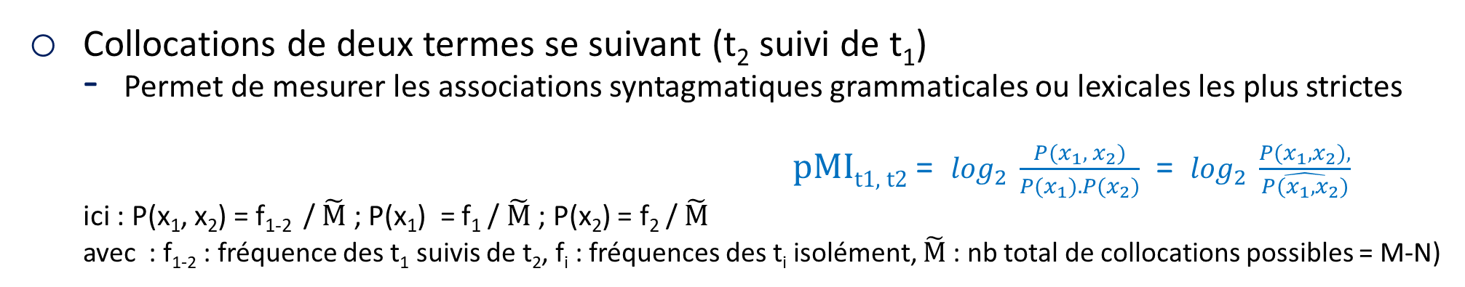
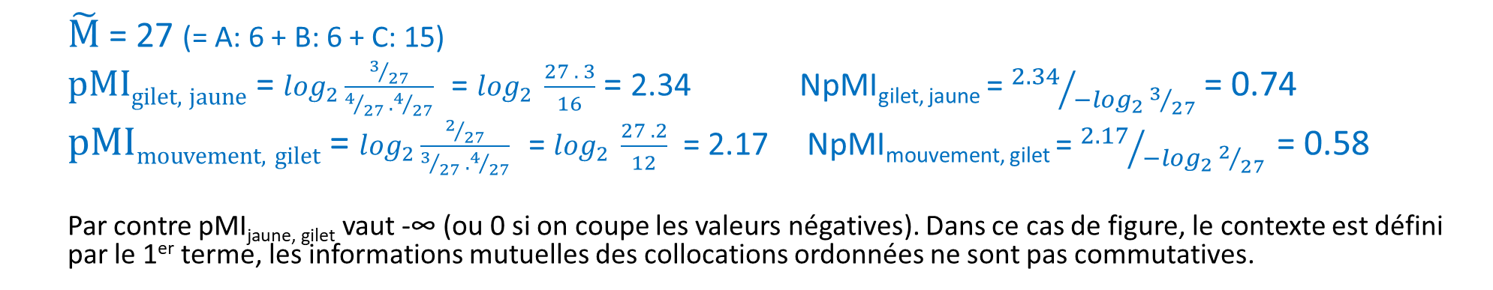
Information mutuelle de cooccurrence : exemple de calcul
Collocations de deux termes se suivant (t₂ suivi de t₁)
Permet de mesurer les associations syntagmatiques grammaticales ou lexicales les plus strictes
pMI_{t1, t2} = $\log_{2} \frac{P(x_{1}, { x}_{2})}{P(x_{1}).P(x_{2})}$ = $\log_{2} \frac{P(x_{1}{, x}_{2}),}{\hat{P(x_{1}, x_{2})}}$
ici : P(x₁, x₂) = f₁₋₂ / $\tilde{M}$ ; P(x₁) = f₁ / $\tilde{M}$ ; P(x₂) = f₂ / $\tilde{M}$
avec : f₁₋₂ : fréquence des t₁ suivis de t₂, f_{i} : fréquences des t_{i} isolément, $\tilde{M}$ : nb total de collocations possibles = M-N)
A
B
C
mouvement gilet jaune donner lieu nombreux protestation
parallèle manifestation consultation organiser gilet jaune france
mouvement gilet jaune nom gilet haute visibilité couleur jaune porter manifestant mouvement protestation structurer secouer france
$\tilde{M}$ = 27 (= A: 6 + B: 6 + C: 15)
pMI_{gilet, jaune} = $\log_{2}\frac{3/{27}}{4/{27} . 4/{27}}$ = $\log_{2} \frac{27 . 3}{16}$ = 2.34 NpMI_{gilet, jaune} = ${2.34}/{−\log_{2 }3/{27}}$ = 0.74
pMI_{mouvement, gilet} = $\log_{2}\frac{2/{27}}{3/{27} . 4/{27}}$ = $\log_{2} \frac{27 . 2}{12}$ = 2.17 NpMI_{mouvement, gilet} = ${2.17}/{−\log_{2 }2/{27}}$ = 0.58
Par contre pMI_{jaune, gilet} vaut -∞ (ou 0 si on coupe les valeurs négatives). Dans ce cas de figure, le contexte est défini par le 1er terme, les informations mutuelles des collocations ordonnées ne sont pas commutatives.
Notes:
Collocation de t1 et t2 :
f₁₋₂ nombre d’occurrences de terme 1 suivi du terme 2
$\tilde{M}$ : nombre total de collocations possibles dans le document, est voisin de M (égal ici à M-N car il n’y a de la place que pour m_{c}-1 bigrammes par documents c)

Slide 8
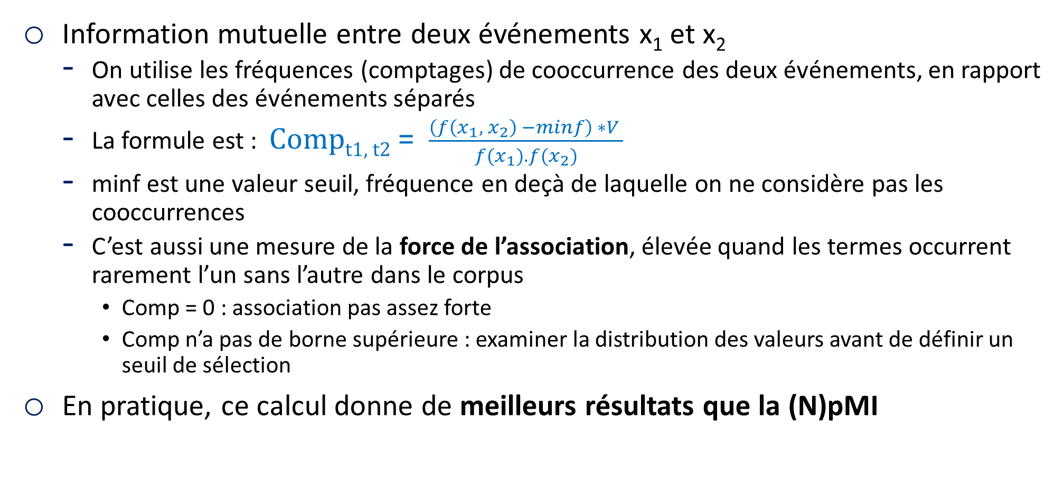
Indice de compositionnalité
Information mutuelle entre deux événements x₁ et x₂
On utilise les fréquences (comptages) de cooccurrence des deux événements, en rapport avec celles des événements séparés
La formule est : Comp_{t1, t2} = $\frac{\left(f\left(x_{1}, { x}_{2}\right) −minf\right) ∗V }{f(x_{1}).f(x_{2})}$
minf est une valeur seuil, fréquence en deçà de laquelle on ne considère pas les cooccurrences
C’est aussi une mesure de la force de l’association, élevée quand les termes occurrent rarement l’un sans l’autre dans le corpus
Comp = 0 : association pas assez forte
Comp n’a pas de borne supérieure : examiner la distribution des valeurs avant de définir un seuil de sélection
En pratique, ce calcul donne de meilleurs résultats que la (N)pMI

Slide 9
Calculs de cooccurrences dans les librairies Python
gensim
À partir de la liste des documents mis eux-mêmes sous forme de liste de tokens, créer le modèle de syntagme. Remarque : la fonction s’appelle Phrases (qui veut dire syntagme, groupe de mots et non phrase). Les principaux paramètres sont : scoring, méthode utilisée ('npmi' ou 'default', compositionnalité), threshold, seuil au-dessus duquel on retient les syntagmes (pour NPMI entre 0 et 1, vers 0.75, pour le défaut, procéder à un premier examen) et min_count (limite en deçà de laquelle les cooccurrences ne sont pas prises en compte, ne fonctionne pas pour NPMI…)
from gensim import Phrases, Phraser
modele_syntagme = Phrases(l_docs_termes, scoring='default' min_count=5, threshold=1000)
A partir du modèle, obtenir la liste des syntagmes et leurs scores (note, la liste renvoyée contient pour chaque syntagme autant d’items que d’occurrences que dans le corpus, et est à retravailler)
l_syntagmes = modele_syntagma.export_phrases(l_docs_termes)
Obtenir la liste des tokens d’un document avec les syntagmes trouvés fusionnés
l_tokens_avec_syntagmes = modele_syntagme[l_tokens]

Slide 10
Sommaire général
Introduction au Traitement Automatique du Langage Naturel
Première exploration d’un corpus (lexicométrie)
Bibliothèques NLP
Représentation vectorielles (par comptage)
Analyse thématique
Obtentions de groupes de mots
Groupements de textes et réduction de dimensionnalité
Autres méthodes d’analyse de corpus
Classifications de textes et annotations
Plongements de mots et Deep Learning en NLP
(récapitulatif)

Slide 11
Groupement (clustering)
Regrouper des objets (documents) en groupes (clusters) qui soient :
Homogènes, au sein d’un groupe, les objets sont le plus possible similaires entre eux
Différenciés, les groupes sont le plus possible dissimilaires entre eux
Distances inter-groupe
maximisées
Distances intra-groupe
minimisées
Différences avec analyse thématique et classification
Contrairement à l’analyse thématique, les documents appartiennent à 1 et 1 seul groupe
Mais les groupes comme les thèmes sont à découvrir (y compris leur nombre optimal)
Contrairement aux classes pour une classification, les groupes ne sont pas prédéfinis
Mais un document appartient à la fin à 1 seul groupe, comme il est classifié dans 1 seule classe
Notes:
Remarques complémentaires sur le choix de K :
Il peut être pré-déterminé par des considérations pratiques (avoir 3 ou 4 groupes ou plutôt une vingtaine de groupes).
Cela pour éventuellement être mis en parallèle avec des classes déjà existantes
Ou on optimise une métrique de qualité de cluster, qui doit :
Minimiser les distances intra-groupes. Mais comme plus on crée de groupes, plus ces distances sont minimales. Il faut donc compenser par une pénalité sur le nombre de groupes créés (par exemple en utilisant une pénalité comme le critère d’information de Akaike)

Slide 12





Groupement (clustering)
Préparation de c
Caractéristiques
Apprentissage
Mesure de Distance
Choix Hyper-paramètres
(Nombre de Groupes K)
Tokénisation
Analyse Linguistique
Vectorisation
(Réduction Dimension)
Algorithme(s) Groupement
$$\begin{matrix}x_{1,1} & … & x_{1,c} \\ . & . & . \\ . & . & . \\ x_{n,1} & … & x_{n,c}\end{matrix}$$
n Documents
Apprentissage
Apprentissage
$$\begin{matrix}y_{1} \\ . \\ . \\ y_{n}\end{matrix}$$
Groupe 1
Groupe 1
$$y=f(x)$$
Pour certains algorithmes
Groupe K
$$\begin{matrix}y_{d}\end{matrix}$$
Nouveau
Document
$$\begin{matrix}{ x}_{1} & … & x_{c}\end{matrix}$$
Préparation
Attribution
Groupe du
Document

Slide 13
Vectorisation et distance
Termes et contextes retenus
En général lemmes dans documents
Choix de la métrique utilisée dans la matrice termes-documents
Matrice creuse (sparse) : tf-idf (ou une de ses variantes)
Matrice dense : doc embeddings (doc2vec, dérivée de BERT, etc.)
Choix de la distance
1er choix : distance basée sur la similarité cosinus (d(A,B) = 1 – cosinus(A,B))
Autres distances possibles :
Distance de Jaccard
Distance de corrélation
Distance de Jansen-Shannon
→
→
→
→

Slide 14
Réduction de dimensionnalité
Cas des matrices creuses : la malédiction de la (haute) dimensionnalité
La distance entre deux documents se calcule dans un espace à t dimensions, où t est le nombre de termes, avec t très grand, typiquement de l’ordre de 10000
La plupart des composantes d’un vecteur document valent 0, ce qui écrase les mesures de distance vers leur maximum => il n’y a plus de séparation fine entre documents
Certains termes peuvent être corrélés à d’autres => calculs instables (colinéarité)
Il faut de plus en plus de documents pour avoir des résultats significatifs (en N^{t} !)
Il faut travailler dans un espace de plus petite dimension, avec des vecteurs denses
Pour les matrices déjà denses, on peut aussi réduire le nombre de dimensions
Méthodes de réduction de la dimension
Méthodes linéaires (matricielles)
1er choix : ACP (Analyse Principale de Composants, PCA)
2ème choix : LSA (Latent Semantic Analysis, utilisée aussi pour l’analyse thématique)
Autres possibilités : analyse de correspondance
Méthodes non-linéaires
1er choix : t-SNE, UMAP
Autre possibilité : ISOMAP

Slide 15
Analyse en Composantes Principales (ACP) (1/2)
Réduire la dimensionnalité tout en conservant le maximum d’information
L’ACP projette les données d’un espace de forte dimensionnalité sur un plus petit espace
Les N vecteurs documents (lignes de la matrice) sur les T dimensions (nb de termes) vers un espace sur D dimensions (D <= N << T)
Elle décompose l’espace d’origine sur de nouveaux axes : les composantes principales
Ce sont des combinaisons linéaires des axes de départ, orthogonales entre elles
La première composante principale s’aligne de façon à prendre sur elle la plus grande variation des données (variance), la seconde de façon à prendre la plus grande variation résiduelle, etc.
A chacune des N composantes principales est associée une valeur propre mesurant sa variance
On conserve les D premières composantes principales qui ensemble portent l’essentiel de la variation d’origine
On utilise en entrée des algorithmes de clustering une nouvelle matrice (N x D) constituée pour chacune des N lignes documents des projections des coordonnées d’origine sur l’espace des termes sur le nouveau sous-espace des D premières composantes

Slide 16
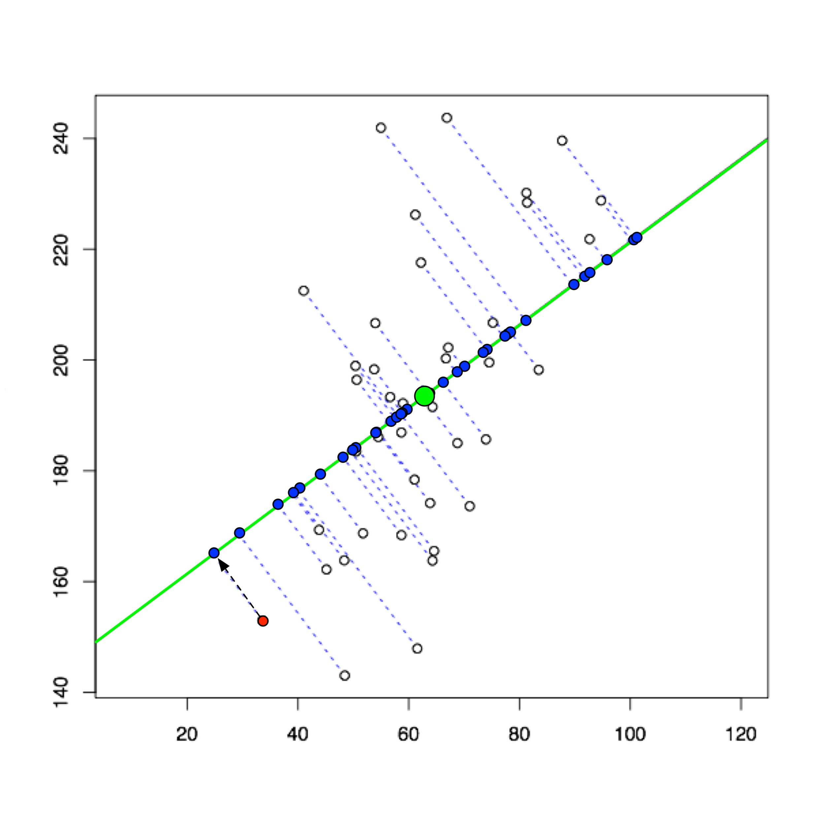
Analyse en Composantes Principales (ACP) (2/2)
Réalisation d’une ACP
Centrage terme par terme (colonne par colonne) des documents (des lignes) de la matrice d’origine autour de la valeur moyenne du terme (de la colonne), d’où une matrice M
Calcul de la matrice de covariance Q = 1/N M M^{T}
Diagonalisation de la matrice de covariance : Q = W Λ W^{T}, Λ est une matrice diagonale contenant les valeurs propres
Choix des D composantes avec les plus grandes valeurs propres associées
Calcul de la matrice de taille (N x D) réduite aux D premières composantes R_{D} = M W_{D} (les D premières colonnes de W)
Exemple de passage d’un espace de dimension 2 vers un espace de dimension 1
Nuage de « documents » sur 2 termes, on les réduit à la 1ère composante principale, en projetant les points sur cet axe
Notes:
Note : on ne réduit pas (on ne divise pas par la variance de chaque terme) la matrice, on suppose qu’aucun terme n’est indûment privilégié par rapport aux autres (grâce à la métrique tf-idf), et qu’aucun terme n’est réellement un bruit (peut être assuré en éliminant les termes trop rares)
Plutôt que de passer par la matrice de covariance, les calculs peuvent aussi se faire directement en utilisant la décomposition de M en valeurs singulières :
M = U’ Σ’ V’^{T} (à comparer avec la décomposition pour LSA, X = U Σ V^{T} )
On constate qu’alors aussi M^{T} M = V’ Σ’^{T} U’^{T} U’ Σ’ V’^{T} = V’ Σ’^{T} U’^{T} U’ Σ’ V’^{T} = V’ Σ’² V’^{T} (= W Λ W^{T})
Les valeurs propres sont les carrés des valeurs de la matrice diagonale de la décomposition en valeurs singulières
Réduction : R_{D} = M W_{D} = U’_{D} Σ’_{D} V’^{T}_{D} V’_{D} = U’_{D} Σ’_{D}

Slide 17
Réduction de dimensionnalité : ACP et LSA
Tant PCA que LSA peuvent servir pour une réduction de dimensionnalité préalable à un groupement (ou à une classification)
Les deux méthodes procèdent à une décomposition en valeurs singulières
LSA décompose la matrice brute termes-documents M
ACP décompose la matrice de covariance 1/N M MT, normalisée et éventuellement réduite par rapport aux termes
Comparaison des deux méthodes
Empiriquement, pour un même niveau de performance, il y a besoin de garder moins de composantes pour ACP que pour LSA (par exemple 80 contre 200)
Mais ACP nécessite une plus grande puissance de calcul (la matrice de départ est large et dense) que LSA
Mais ACP est moins interprétable que LSA – dimensions réduites plus abstraites que les thèmes de LSA

Slide 18
ACP et LSA dans les librairies Python (1/2)
Préparation préliminaire (cf. aussi factorisation NMF)
mod_freq = CountVectorizer()
mat_freq_docs_termes = mod_freq.fit_transform(l_docs)
mod_tfidf = TfidfVectorizer()
mat_tfidf_docs_termes = mod_tfidf.fit_transform(mat_freq_docs_termes)
scikit-learn – ACP
Création du modèle
from sklearn.decomposition import PCA
pca = PCA(n_components=nb_composantes)
Réduction de dimensionnalité
mat_reduite = pca.fit_transform(mat_tfidf_docs_termes)
La matrice réduite est une matrice N x nb_composantes, une ligne par document, autant de colonnes que de composantes principales conservées.
Notes:
Principaux paramètres du modèle pca (en plus du nombre de composantes conservées) :
svd_solver : algorithme utilisé pour la décomposition SVD : défaut : ‘auto’
random_state : mettre un entier pour reproductabilité des résultats
Principaux attributs disponibles :
components_ : une matrice nombre de composantes x nombre de termes, donc chaque ligne sont les coefficients de la combinaison linéaire de l'axe correspondant (les vecteurs lignes sont les vecteurs propres, orthogonaux entre eux et tous de norme 1)
singular_values_ : les valeurs propres, par ordre décroissant.
explained_variance_ratio_ : les ratios de la variance expliquée sur la variance totale pour chaque composante, celles-ci étant triées par ordre de valeur propre décroissante (si toutes les composantes sont gardées, la somme vaut 1)

Slide 19
ACP et LSA dans les librairies Python (2/2)
scikit-learn – LSA
Création du modèle
from sklearn.decomposition import TruncatedSVD
lsa = TruncatedSVD(n_components=nb_composantes)
from sklearn.preprocessing import Normalizer
normalisateur = Normalizer(copy=False)
Réduction de dimensionnalité
mat_reduite = lsa.fit_transform(mat_tfidf_docs_termes)
mat_reduite = normalisateur.transform(mat_reduite)
La matrice issue de LSA (N x nb_composantes) doit être normalisée si doit être utilisée pour opérer un groupement utilisant l’algorithme K-Means, afin de ne privilégier aucune des composantes
Remarque : pas ce besoin pour la matrice issue de PCA (elle est déjà normalisée)
Notes:
Principaux paramètres du modèle lsa (en plus du nombre de composantes conservées) :
algorithm : algorithme utilisé pour la décomposition SVD : défaut : ‘randomized’
random_state : mettre un entier pour reproductabilité des résultats
Principaux attributs disponibles :
components_ : une matrice nombre de composantes x nombre de termes, donc chaque ligne sont les coefficients de la combinaison linéaire de l'axe correspondant (les vecteurs lignes sont les vecteurs propres, orthogonaux entre eux et tous de norme 1)
singular_values_ : les valeurs propres, par ordre décroissant.
explained_variance_ratio_ : les ratios de la variance expliquée sur la variance totale pour chaque composante, celles-ci étant triées par ordre de valeur propre décroissante (si toutes les composantes sont gardées, la somme vaut 1)

Slide 20
Décomposition t-SNE (1/2)
Là aussi, réduire la dimensionnalité tout en conservant le maximum d’information
t-SNE t-distributed Stochastic Neighbor Embedding minimise la divergence entre deux distributions :
La distribution d’origine mesure les similarités entre chaque couple d’objets (de documents) dans l’espace de départ (décrit dans la matrice terme-document) de haute dimension (T termes)
La distribution d’arrivée mesure les similarités entre ces objets dans l’espace enchâssé (embedded) d’arrivée (D dimensions)
Caractéristiques
N’étant pas linéaire, cet algorithme épouse plus fidèlement les caractéristiques des données (dépendances entre termes)
t-SNE étant très consommateur de ressources, le premier espace (de haute dimension) doit en fait être relativement de basse dimension => effectuer une première réduction de dimension, par exemple via PCA ou LSA, pour passer de 10000 à 50 dimensions, et ensuite réduire via t-SNE
Une fois le passage effectué vers l’espace de basse dimension, le détail des informations d’entrée est définitivement perdu
Utilisation aussi (et surtout) à fins d’exploration / de visualisation
Notes:
L’algorithme commence par calculer la probabilité des similarités de points dans l’espace de haute dimension ainsi que la probabilité des similarités de points dans l’espace d’arrivée de basse dimension. Ces similarités de points sont calculées comme étant les probabilités conditionnelles qu’un point A choisirait un point B comme voisin si les voisins étaient tirés en proportion de leur densité de probabilité suivant une loi normale (gaussienne) centrée en A.
Il essaye ensuite de minimiser la différence entre ces probabilités conditionnelles (similarités) dans les espaces de haute dimensionnalité et de basse dimensionnalité pour une représentation optimale des données dans l’espace de basse dimension, en y supposant une t-distribution (d’où le nom t-SNE).
Ceci permet une grande sensibilité aux structures locales (manifolds), et ce à différentes échelles.
Pour mesurer la minimisation de la somme des différences des probabilités conditionnelles, t-SNE minimise la somme des divergences de Kullback-Leibler sur l’ensemble des données en utilisant une méthode de descente de gradient.

Slide 21
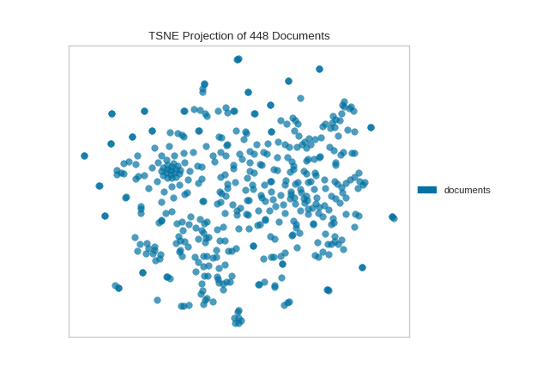
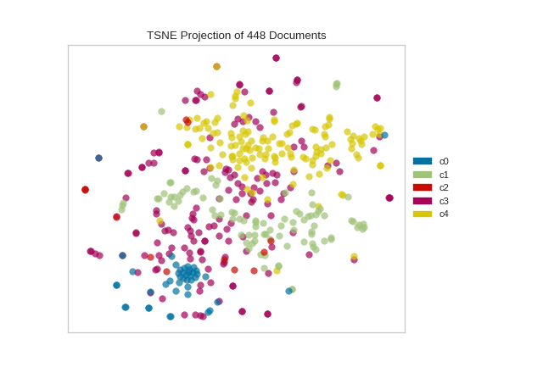
Décomposition t-SNE (2/2)

Slide 22
Décomposition UMAP (1/2)
Là aussi, réduire la dimensionnalité tout en conservant le maximum d’information
UMAP (you map) minimise la divergence entre deux distributions :
Dans l’espace d’origine (T termes), la distribution d’origine se fonde sur un graphe de points dont les arêtes sont pondérées par une force d’association entre les points ; pour mesurer cette force, on considère pour chaque point un rayon englobant les K voisins les plus proches, en étendant ensuite ce rayon vers les points suivants, et en diminuant la force.
La distribution d’arrivée mesure les similarités entre ces objets dans l’espace enchâssé (embedded) d’arrivée (D dimensions)
Caractéristiques
UMAP est très similaire à t-SNE, mais :
UMAP est beaucoup plus performant (consomme moins de ressources) que t-SNE
On peut se passer du préalable d’une réduction de dimension (ou en conserver davantage)
On peut passer plus de temps au réglage fin des paramètres
UMAP préserve mieux la structure globale que t-SNE
Les relations inter-cluster sont mieux préservées
Notes:
UMAP : Uniform Manifold Approximation and Projection

Slide 23
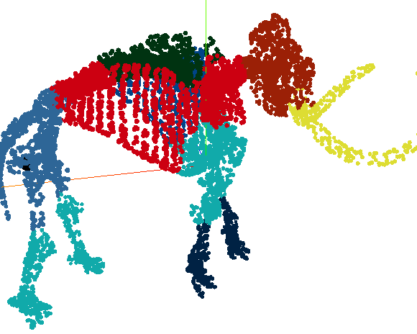
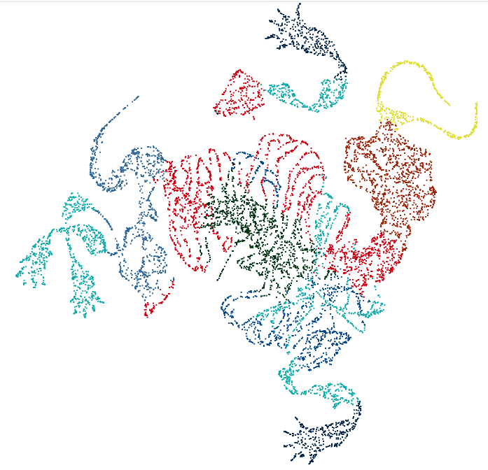
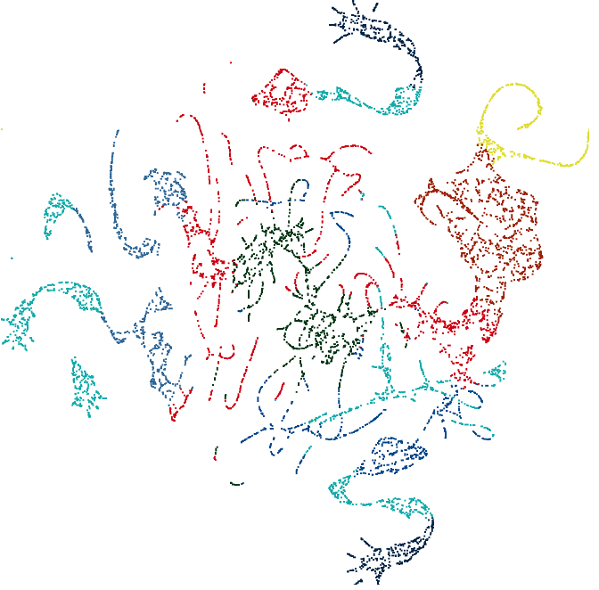
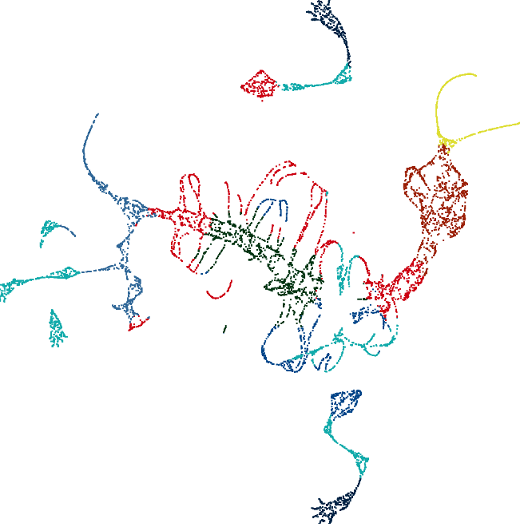
Décomposition UMAP (2/2)
UMPA en 2D
n_neighbors = 100
min_dist = 0.5
Original en 3D
UMPA en 2D
n_neighbors = 100
min_dist = 0.1
UMPA en 2D
Défaut :
n_neighbors = 15
min_dist = 0.1
Notes:
Réf. : https://pair-code.github.io/understanding-umap/
Influence des principaux paramètres, nombre de voisins pris en compte (sur cet exemple, il vaut mieux considérer un plus grand nombre de voisins que la valeur par défaut), et distance minimale de prise en compte des voisins (le défaut à 0.1 donne ici une vision trop comprimée, trop de regroupement, il vaut mieux étaler, mais pas trop).

Slide 24
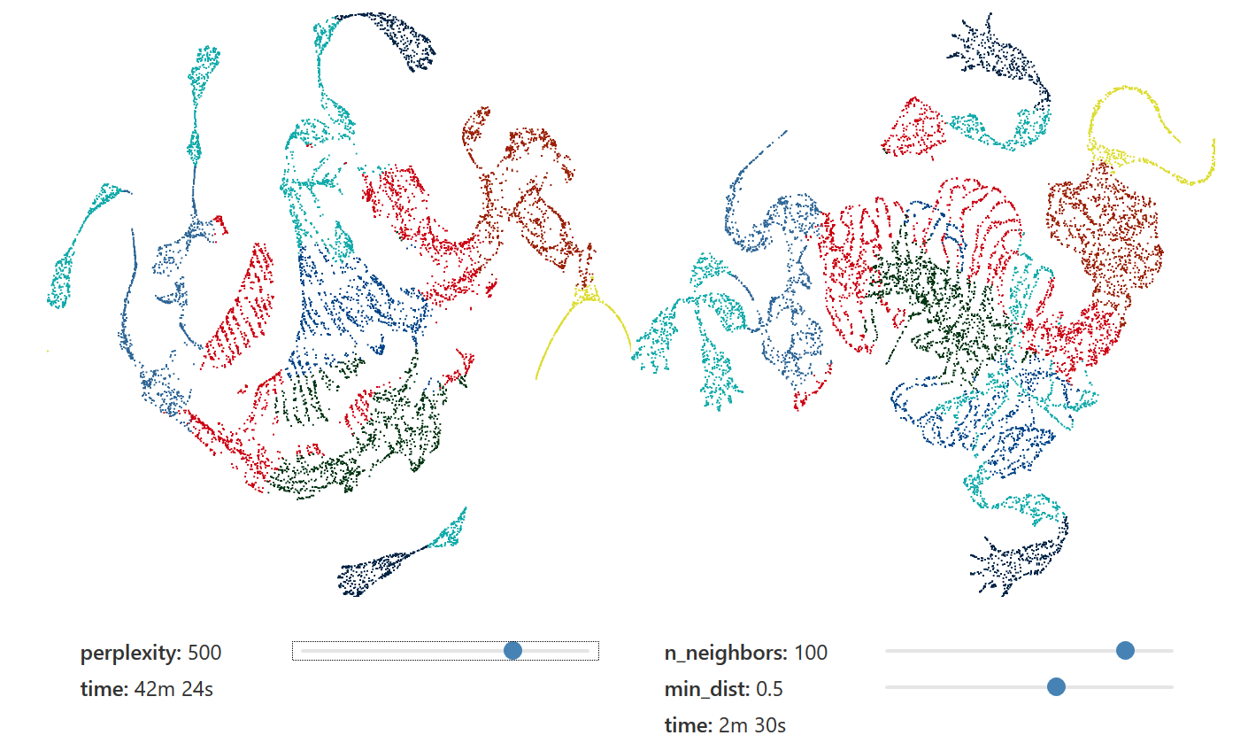
Comparaison t-SNE / UMAP
Notes:
Au meilleur des résultats : le point intéressant est le temps d’exécution

Slide 25
t-SNE et UMAP dans les librairies Python (1/2)
scikit-learn – t-SNE
Création du modèle
from sklearn.manifold import TSNE
tsne = TSNE(n_components=nb_composantes, perplexity=30)
Réduction de dimensionnalité
On suppose ici qu’on a opéré précédemment une première réduction de dimensionnalité, ici via LSA avec création d’une matrice réduite par LSA, essentiellement pour des raisons de performance
Le format est dans tous les cas de figure une matrice numpy (N lignes X nb_dim de départ)
mat_reduite_tsne = tsne.fit_transform(mat_reduite_lsa)
La matrice issue de TSNE est de la forme (N x nb_composantes)
Notes:
Principaux paramètres du modèle t-SNE (en plus du nombre de composantes conservées) :
perplexity : nombre relié au voisinage (points voisins = documents voisins considérés) pour le calcul des distances des points de voisinage autour de chaque point. Plus le nombre de points (documents) est important, plus la perplexité doit être élevée. En général entre 5 et 50 (30 par défaut). Il importe d’essayer une grille de valeurs (ce qui peut prendre du temps, d’où encore la nécessaire réduction linéaire de dimensionnalité en préalable).
learning_rate : taux d’apprentissage, en général entre 10 et 1000 (défaut 200). Si trop rapide, tous les points auront tendance à être éclatés de façon homogène dans une sphère, et si trop bas, ils seront trop concentrés.
Principaux attributs disponibles :
embedding_ : résultat de t-SNE, sous la forme N (nombre de documents) x nombre de composantes (la même matrice que le résultat de fit_transform)

Slide 26
t-SNE et UMAP dans les librairies Python (2/2)
umap – UMAP
Création du modèle
import umap
umap_reducteur = umap.UMAP(n_components=nb_composantes, n_neighbors=15, min_dist=0.1)
Réduction de dimensionnalité
Le format est dans tous les cas de figure une matrice numpy (N lignes X nb_dim de départ)
mat_reduite_ymap = umap_reducteur.fit_transform(mat_tfidf_docs_termes)
La matrice issue de UMAP est aussi de forme (N x nb_composantes)
Notes:
Principaux paramètres du modèle UMAP (en plus du nombre de composantes conservées) :
n_neighbors : ce paramètre (valeur par défaut 15) contrôle l’équilibre entre préservation des structures locales et globales, en jouant sur le nombre de points voisins considérés lors de la réduction de dimensions. Si ce nombre est petit, on se concentre sur la structure locale, et s’il est grand, on privilégie la structure globale (big picture)
min_dist : ce paramètre (valeur par défaut 0.1) contrôle la façon dont l’algorithme confond entre eux les points voisins. Si ce nombre est petit, il y aura tendance à grouper ensemble beaucoup de points voisins (ce qui peut favoriser le clustering), alors que s’il est grand, il n’y aura qu’un faible regroupement des points voisins, et on tendra à conserver la structure globale.
metric : on peut aussi choisir la mesure de dimension à considérer. La mesure par défaut est 'euclidean', mais de nombreuses autres mesures sont disponibles, à commencer par 'cosine'

Slide 27
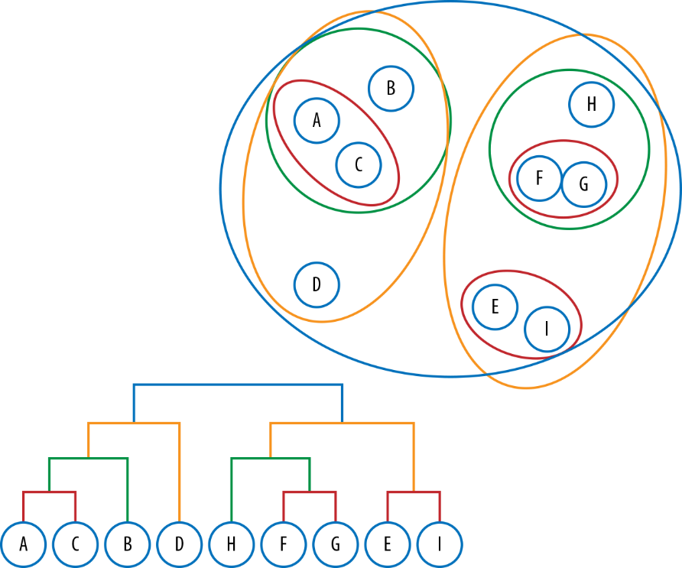
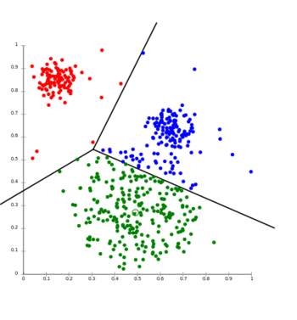
Algorithmes de groupement (clustering)
Clustering hiérarchique
Recherche récursive de clusters imbriqués les uns dans les autres
Clustering agglomératif : on part des objets (documents) pris isolément et on les regroupe ensemble étape après étape
Clustering divisif : on part de l’ensemble des objets (documents) et on les divise étape après étape
Clustering partitif (ou partitionnement)
On trouve tous les clusters simultanément, et il n’y a pas de structure hiérarchique entre eux
Clustering par centroïdes : K-Means
Clustering par densité environnante : clustering spectral, DBScan, …

Slide 28
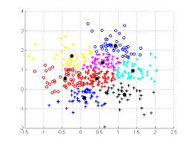
K-Means (regroupement des K-moyennes) (1/2)
Le principal algorithme de groupement est un algorithme de partitionnement
Le regroupement des documents se fait autour de K centroïdes, qui sont des points fictifs (des documents fictifs) au milieu des K groupes
Les centroïdes sont calculés de façon à minimiser la somme de ses distances avec les documents
Suppositions sur les données :
La distribution des documents se fait selon des patates relativement sphériques et isotropes, et présentant une cohérence interne relativement uniforme d’un groupe à l’autre
Ces suppositions ne sont pas forcément vérifiées => utiliser d’autres distances, voire d’autres algorithmes
Caractéristiques de l’algorithme
Conceptuellement simple et facilement interprétable
Peut être lent dans un espace de haute dimension (mais rapide vis-à-vis du nombre de points)
Les regroupements résultats dépendent fortement de l’initialisation des centroïdes (qui évoluent ensuite, voir mécanisme)
Les groupes une fois définis, on peut assigner un groupe à tout nouveau document
Notes:
Le K-Means est l’algorithme standard de clustering, date de 1967, utilisé comme base de départ, avant d’en essayer d’autres.
Attention : pour utiliser d’autres distances que la distance euclidienne, il faut utiliser une autre implémentation que celle utilisée en général, à savoir celle de scikit-learn. NLTK propose ses propres versions des algorithmes de clustering.
Quant aux algorithmes alternatifs, on peut envisager :
Clustering spectral (SpectralClustering), mixture de gaussiennes, DBSCAN, etc.
Ces algorithmes permettent de traiter de géométries plus complexes (manifolds) ; pour ce on s’intéresse aussi aux distances entre voisins (affinités, densités environnantes)
Pour le clustering spectral (disponible sous scikit-learn), il faut plutôt rechercher un petit nombre de clusters.

Slide 29
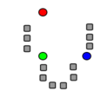
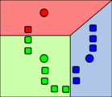
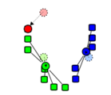
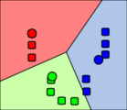
K-Means (regroupement des K-moyennes) (2/2)
Initialisation : les centroïdes sont mis sur K points aléatoires (« graines »)
Regroupement : Les K clusters sont construits autour des centroïdes (chaque document est rattaché au centroïde le plus proche)
Recentrage : On recalcule les centroïdes de façon à les mettre au centre des documents qui lui sont rattachés
On poursuit (itère) les cycles regroupement / recentrage jusqu’à ce qu’un critère de convergence soit atteint (les centroïdes ne bougent plus trop)

Slide 30
K-Means dans les librairies Python (1/2)
scikit-learn
A partir de vectorisations comptage, et tfidf (voir aussi préalables au modèle NMF)
mod_freq = CountVectorizer()
mat_freq_docs_termes = mod_freq.fit_transform(l_docs)
vocab = np.array(mod_freq.get_feature_names())
mod_tfidf = TfidfVectorizer()
mat_tfidf_docs_termes = mod_tfidf.fit_transform(mat_freq_docs_termes)
Remarque : dans les exemples qui suivent, on utilise en entrée directement la matrice tf- idf documents-termes ; on peut utiliser toute autre matrice, par exemple issue de doc2vec
Création du modèle K-Means
from sklearn.cluster import Kmeans
km = KMeans(n_clusters=nb_clusters, init='k-means++', max_iter=100, n_init=10, random_state=0)
Notes:
Principaux paramètres du modèle Kmeans de scikit-learns:
n_clusters : le nombre de clusters à trouver, le plus important des paramètres
init : {‘k-means++’, ‘random’ ou un tableau de valeurs prédéfinis}. Le défaur ‘k-means++’ permet d’accélerer la convergence
n_init : l’algorithme tourne n_init fois avec des initialisations différentes à chaque fois. Valeur par défaut : 10 tentatives
max_iter : nombre maximum d’iterations pour une tentative
random_state : si renseigné, permet de garantir la reproductibilité des résultats

Slide 31
K-Means dans les librairies Python (2/2)
Exécution du modèle sur les données de départ (détermination des clusters)
km.fit(mat_tfidf_docs_termes)
l_clusters_docs = km.labels_
l_clusters_docs = km.fit_predict(mat_tfidf_docs_termes)
Association aux clusters d’appartenance de nouveaux documents
l_clusters_nouveaux_docs = km.predict(mat_tfidf_nouveaux_docs_termes)
Obtention des coordonnées des centres des clusters
l_centres_clusters = km.cluster_centers_
Mesure de qualité : coefficient de silhouette
from sklearn import metrics
silhouette = metrics.silhouette_score(mat_tfidf_docs_termes, km.labels_, sample_size=1000)
Notes:
Associations aux clusters d’appartenance de documents (de départ ou nouveaux), liste d’indices de clusters, un indice par document.
On peut exécuter fit_predict, ou lire directement labels_ après fit
Transformer les résultats de tableau d’entiers en list en utilisant la méthode tolist()
La mesure de silhouette est la moyenne des coefficients de silhouette pour chacun des points (documents).
Pour un document d, on calcule a, moyenne des distances de d avec tous les documents de son propre cluster, et b, distance entre d et le centre du cluster le plus proche parmi ceux auxquels d n’appartient pas, la silhouette valant alors : (b – a) / max(a, b).
1 est la meilleure valeur, -1 la pire, 0 indiquant déjà que des clusters se recoupent.
sample_size : si on ne veut pas faire les calculs pour tous les documents.
Si on a une référence avec une classification connue a priori, et qu’on veut comparer le résultat du clustering avec la classification de référence :
Homogénéité : metrics.homogeneity_score(groupes_reference, km.labels_)
Complétude : metrics.completeness_score(groupes_reference, km.labels_)
V-mesure : metrics.v_measure_score(groupes_reference, km.labels_)
Index Rand Ajusté : metrics.adjusted_rand_score(groupes_reference, km.labels_)

Slide 32
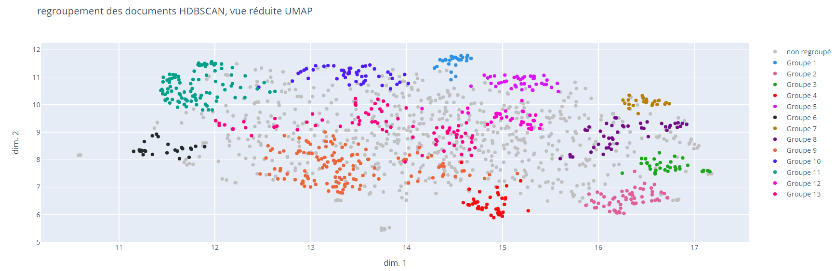
HDBSCAN
Un véritable algorithme de regroupement
Les points sont regroupés selon les autres points à leur voisinage, et si ils sont trop isolés, ils ne sont pas du tout regroupés
On leur associe une qualité (probabilité entre 0 et 1) d’appartenance
Caractéristiques de l’algorithme
Le paramétrage est simple et facilement interprétable
L’implémentation actuelle de l’algorithme est suffisamment rapide
Les regroupements résultats sont stables d’une exécution à l’autre

Slide 33
HDBSCAN dans les librairies Python
hdbscan
A partir d’un tableau numpy, avec en ligne les points (les documents) et en colonne les colonnes (coefficients tfidf, ou mieux vecteurs doc2vec, ou vecteurs préalablement réduits)
Création du modèle HDBSCAN
import hdbscan
regroupeur = hdbscan.HDBSCAN(min_cluster_size=5, metric='euclidean')
Exécution du modèle sur les données de départ (détermination des clusters)
regroupeur.fit(mat_docs_vecs)
l_clusters_docs = regroupeur.labels_
l_clusters_probas = regroupeur.probabilities_
Les « labels » sont des entiers, numéros de groupe entre 0 et nb_groupes – 1. Les docs qui n’ont pas été regroupées ont un label égal à -1
Les probabilités sont comprises entre 0 et 1
Notes:
Principaux paramètres du modèle HDBSCAN de hdbscan :
min_cluster_size : taille minimum que doit avoir un cluster pour pouvoir exister. Ce terme joue sur les décisions de séparation de clusters. le défaut est de 5
metric : 'euclidean' est la métrique par défaut. Pas de cosinus, car ne fait pas sens pour un algorithme de regroupement.

Slide 34
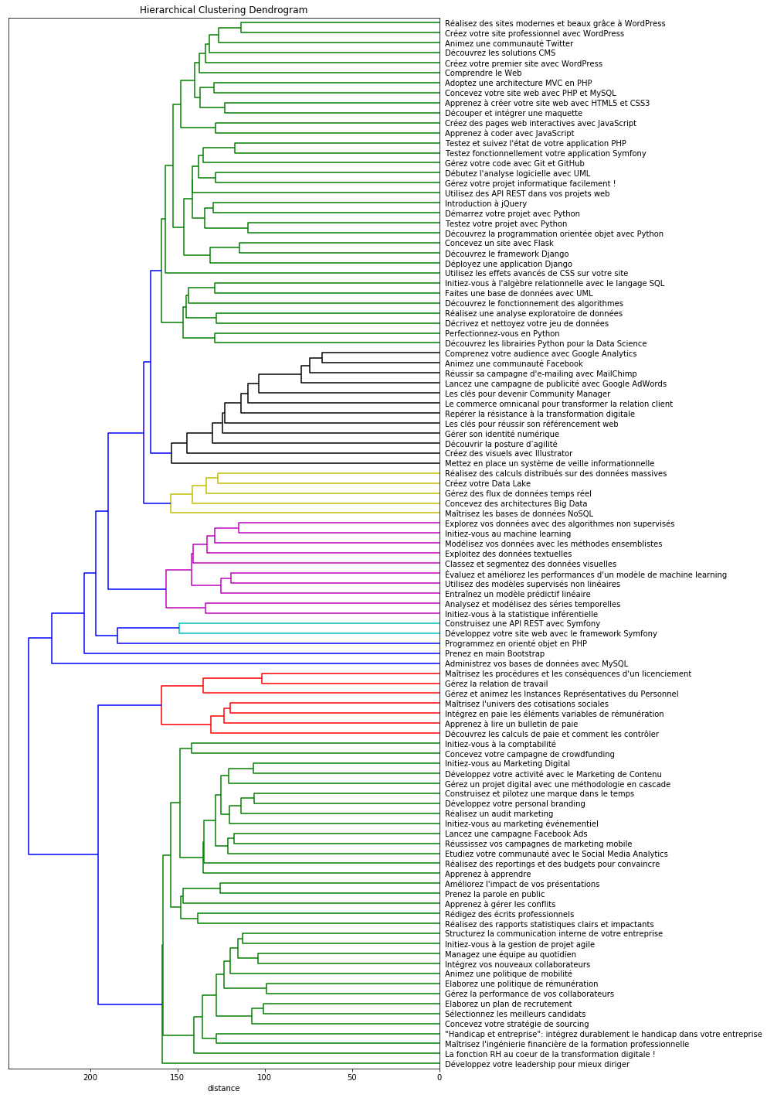
Clustering agglomératif
Les résultats sont présentés sous forme de dendogramme
Chaque document puis groupe est présenté sur une ligne horizontale
Les regroupements de 2 lignes correspondent à la fusion de deux groupes en un seul
On décide du nombre de groupes en coupant au niveau de similarité voulu (ici en abscisse, 7 groupes)
En plus de la distance entre documents, il faut choisir la procédure de rattachement entre deux groupes
Ward : à chaque agrégation on trouve la paire de groupes dont la fusion augmente le moins possible la variance des groupes après fusion. La distance doit être euclidienne plutôt que de cosinus. Procédure par défaut.
Moyenne : on utilise les moyennes des distances entre chaque document des deux groupes à fusionner, la plus petite permet la fusion.
Complète (ou maximum) : on utilise les distances maximales entre chaque document des deux groupes, la plus petite permet la fusion.
Simple (ou minimum) : on utilise les distances minimales entre chaque document des deux groupes, la plus petite permet la fusion. Ceci peut entrainer un chainage des différents groupes entre eux qui nuit à leur différenciation.
Les groupes une fois définis, il n’est plus possible d’assigner un groupe à un nouveau document
On peut créer facilement un grand nombre de groupes
Notes:
De plus : on peut créer plus facilement un grand nombre de clusters qu’avec l’algorithme de K-Means.

Slide 35
Clustering agglomératif dans les librairies Python
scikit-learn
Création du modèle agglomératif
from sklearn.cluster import AgglomerativeClustering
ward = AgglomerativeClustering(n_clusters=nb_clusters, linkage='ward’)
Exécution du modèle sur les données de départ (détermination des clusters)
ward.fit(mat_tfidf_docs_termes)
l_clusters_docs = ward.labels_
Représentation graphique sous forme de dendogramme
from scipy.cluster.hierarchy import dendogram
dendogram(matrice_liens, truncate_mode='level', p=nb_niveaux)
La matrice de liens étant créée à partir du modèle (voir notes)
Notes:
Paramètres de AgglomerativeClustering :
n_clusters : nombre de clusters ; le paramètre le plus important ; on peut le déterminer sur un dendogramme et à partir d’un nombre plus grand de clusters
Sinon, pour calculer l’arbre complet, utiliser : distance_thershold=0, n_clusters=None
linkage : {'ward', 'complete', 'average', 'single'} ; par défaut : 'ward’
Plus :
affinity : {‘euclidean', 'l1', 'l2', 'manhattan', 'cosine', 'precomputed'} ; pour ward, on ne peut prendre que la distance euclidienne (sous scikit-learn)
connectivity : on peut faire partir l’algorithme à partir de voisins connus à priori, qui permet une meilleure qualité du résultat final.
Pour ces voisins, on peut utiliser l’algorithme des K-voisins :
from sklearn.neighbors import kneighbors_graph
connectivite = kneighbors_graph(mat_freq_docs_termes, n_neighbors=10, include_self=False)
ward = AgglomerativeClustering(n_clusters=n_clusters, linkage='ward’, connectivity=connectivite)
Construction de la matrice de liens à partir du modèle (nommé ici ward)
# créer le comptage de documents sous chaque noeud
counts = np.zeros(ward.children_.shape[0])
n_samples = len(ward.labels_)
for i, merge in enumerate(ward.children_):
current_count = 0
for child_idx in merge:
if child_idx < n_samples: current_
count += 1 # nœud feuille
else:
current_count += counts[child_idx - n_samples]
counts[i] = current_count
matrice_liens = np.column_stack([ward.children_, ward.distances_, counts]).astype(float)

Slide 36
Sommaire général
Introduction au Traitement Automatique du Langage Naturel
Première exploration d’un corpus (lexicométrie)
Bibliothèques NLP
Représentations vectorielles (par comptage)
Analyse thématique
Obtentions de groupes de mots
Groupements de textes et réduction de dimensionnalité
Autres méthodes d’analyse de corpus
Classifications de textes et annotations
Plongements de mots et Deep Learning en NLP
(récapitulatif)

Slide 37
Analyse de corpus : métriques d’analyse stylistique
Caractérisation des textes sur leur forme et non leur fond sémantique
Permet de caractériser les auteurs (ou groupes d’auteurs) sur leurs modes d’expression selon le contexte, les canaux d’expression
C’est une approche complémentaire à l’approche sémantique lexicale
Permet en particulier de suivre au cours du temps l’évolution des pratiques langagières des auteurs et de les mettre en parallèle avec l’évolution des thèmes traités.
Types de métriques d’analyse stylistique
Métriques d’emploi du lexique
Métriques d’emploi des formes syntaxiques

Slide 38
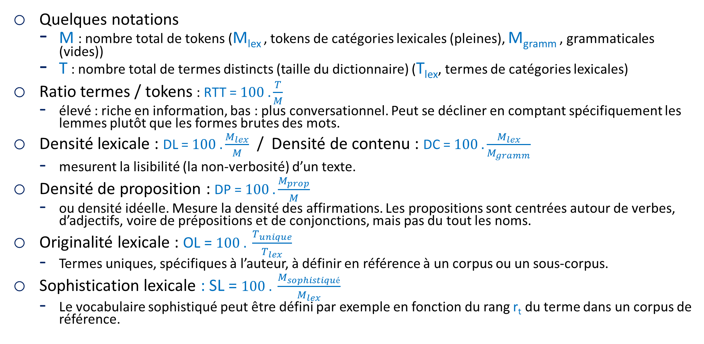
Métriques d’emploi du lexique
Quelques notations
M : nombre total de tokens (M_{lex} , tokens de catégories lexicales (pleines), M_{gramm} , grammaticales (vides))
T : nombre total de termes distincts (taille du dictionnaire) (T_{lex}, termes de catégories lexicales)
Ratio termes / tokens : RTT = $100 . \frac{T}{M}$
élevé : riche en information, bas : plus conversationnel. Peut se décliner en comptant spécifiquement les lemmes plutôt que les formes brutes des mots.
Densité lexicale : DL = $100 . \frac{M_{lex}}{M}$ / Densité de contenu : DC = $100 . \frac{M_{lex}}{M_{gramm}}$
mesurent la lisibilité (la non-verbosité) d’un texte.
Densité de proposition : DP = $100 . \frac{M_{prop}}{M}$
ou densité idéelle. Mesure la densité des affirmations. Les propositions sont centrées autour de verbes, d’adjectifs, voire de prépositions et de conjonctions, mais pas du tout les noms.
Originalité lexicale : OL = $100 . \frac{T_{unique}}{T_{lex}}$
Termes uniques, spécifiques à l’auteur, à définir en référence à un corpus ou un sous-corpus.
Sophistication lexicale : SL = $100 . \frac{M_{sophistiqué}}{M_{lex}}$
Le vocabulaire sophistiqué peut être défini par exemple en fonction du rang r_{t} du terme dans un corpus de référence.
f_{t}

Slide 39
Métriques d’emploi des formes syntaxiques
Longueur moyenne des énonciations (MLU : mean length of utterances) :
Les énonciations considérées peuvent être des phrases, ou des tours de parole.
Idéalement comptées en morphèmes, et non en mots (=> analyseur de morphologie dérivationnelle)
Métriques de profondeur syntaxique
mesurent la complexité d’une phrase (d’une construction syntaxique)
à chaque mot de la phrase on associe sa profondeur dans l’arbre syntaxique telle qu’induite par le processus de compréhension / génération de la phrase
On peut utiliser la profondeur maximale sur les mots de la phrase, ou la moyenne des profondeurs. Et ensuite éventuellement moyenner ces valeurs sur le texte
Deux métriques :
Profondeur de Yngve : elle mesure la charge cognitive associée à la génération d’une phrase
Profondeur de Frazier : elle mesure la charge cognitive associée à la compréhension d’une phrase
f_{t}

Slide 40
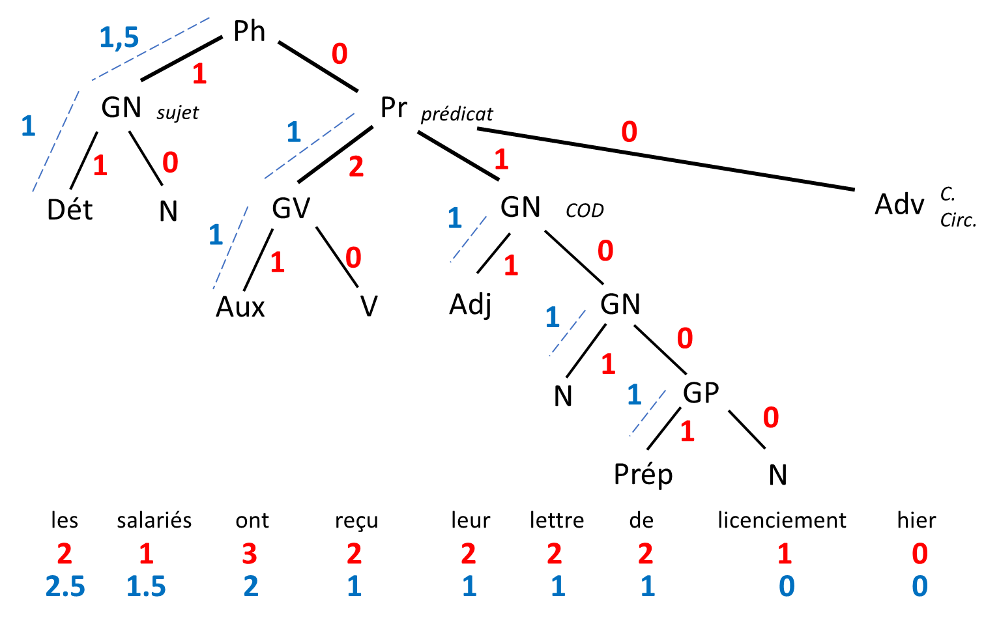
Mesures de Yngve et Frazier
Yngve
Branches pondérées de 0 à n en partant de la droite (plus le poids est élevé plus on doit mémoriser à l’avance)
Frazier
Branches les plus à gauche pondérées à 1 (1.5 pour les propositions) (plus le poids est élevé plus on doit mémoriser ce qui vient d’être dit)
Yngve
Frazier
A noter l’utilisation d’une analyse classique ou le groupe verbal englobe l’ensemble du prédicat

Slide 41
Analyse de corpus : retour sur les distributions des termes
Rappel de quelques notations
c : c^{ème} contexte (document), t : t^{ème} terme (mot, lemme, groupe lexical…)
f_{ct} : fréquence (nombre de fois où) le terme t apparait dans le contexte d
n_{t} : nombre de contextes / documents contenant le terme t
N : nombre total de contextes / documents
Gf-Idf : Global (term) Frequency . Inverse Document Frequency
Gf-Idf_{t} = f_{t} . log₂ (N / n_{t})
Même type de formule que le Tf-Idf, la différence étant que la fréquence du terme dans le document f_{dt} est remplacée par la fréquence du terme dans le corpus.
C’est donc une mesure de la spécificité des termes dans le corpus
mouvement
protestation
manifestation
consultation
nombreux
manifestant
parallèle
organiser
structurer
donner
France
visibilité
couleur
secouer
jaune
2018
2019
porter
gilet
lieu
nom
haut
1.
75
0
0
1.
58
1.
58
1.
58
1.
17
1.
17
1.
17
1.
58
1.
58
1.
58
1.
58
1.
17
1.
58
1.
58
1.
58
1.
58
1.
58
1.
58
1.
58
1.
58
Notes:
Spécificité des mots. Quand un mot n’apparait que dans 1 seul document, sa pondération dans (ce) document est multipliée par log2 (N). Quand il apparait dans tous les documents, il est réduit à 0. Et si dans un document sur 2, ceci revient à prendre sa fréquence dans le document (multipliée par 1).

Slide 42
Analyse de corpus : mesure des expressions significatives dans les corpus et sous-corpus (1/2)
Mesures sur les termes simples dans un unique corpus
Fréquences absolue f_{t} et relative p_{t} d’un terme t dans le corpus du terme
Dispersion d’un terme sur les sous-parties d’un corpus (Déviation normalisée des proportions DP_{t})
Fréquence absolue f_{ct} d’un terme t dans un document (contexte c), éventuellement pondérées par sa rareté dans l’ensemble des documents Tf-Idf_{ct}
Plus la fréquence absolue Gf-Idf_{t} d’un terme t dans le corpus, avec la même pondération
Mesure sur les cooccurrences de deux termes
Force de l’association entre deux termes : information mutuelle pMI_{t1,t2}
dans les mêmes documents pour mesurer les proximités sémantiques
collocations de deux termes se suivant, pour mesurer les associations syntagmatiques
présence d’un terme dans une autre fenêtre, pour mesurer les associations paradigmatiques
Et dont la significativité est mesurée par des tests statistiques
Les réseaux sémantiques sont fondés sur ces forces d’association entre termes

Slide 43
Analyse de corpus : mesure des expressions significatives dans les corpus et sous-corpus (2/2)
Mesures de spécificité d’un terme sur un corpus par rapport à un autre corpus
Pour spécifier les termes caractéristiques :
d’un sous-corpus par rapport à l’ensemble du corpus
d’un corpus par rapport à un corpus de référence
de l’évolution des emplois d’un terme au cours du temps

Slide 44
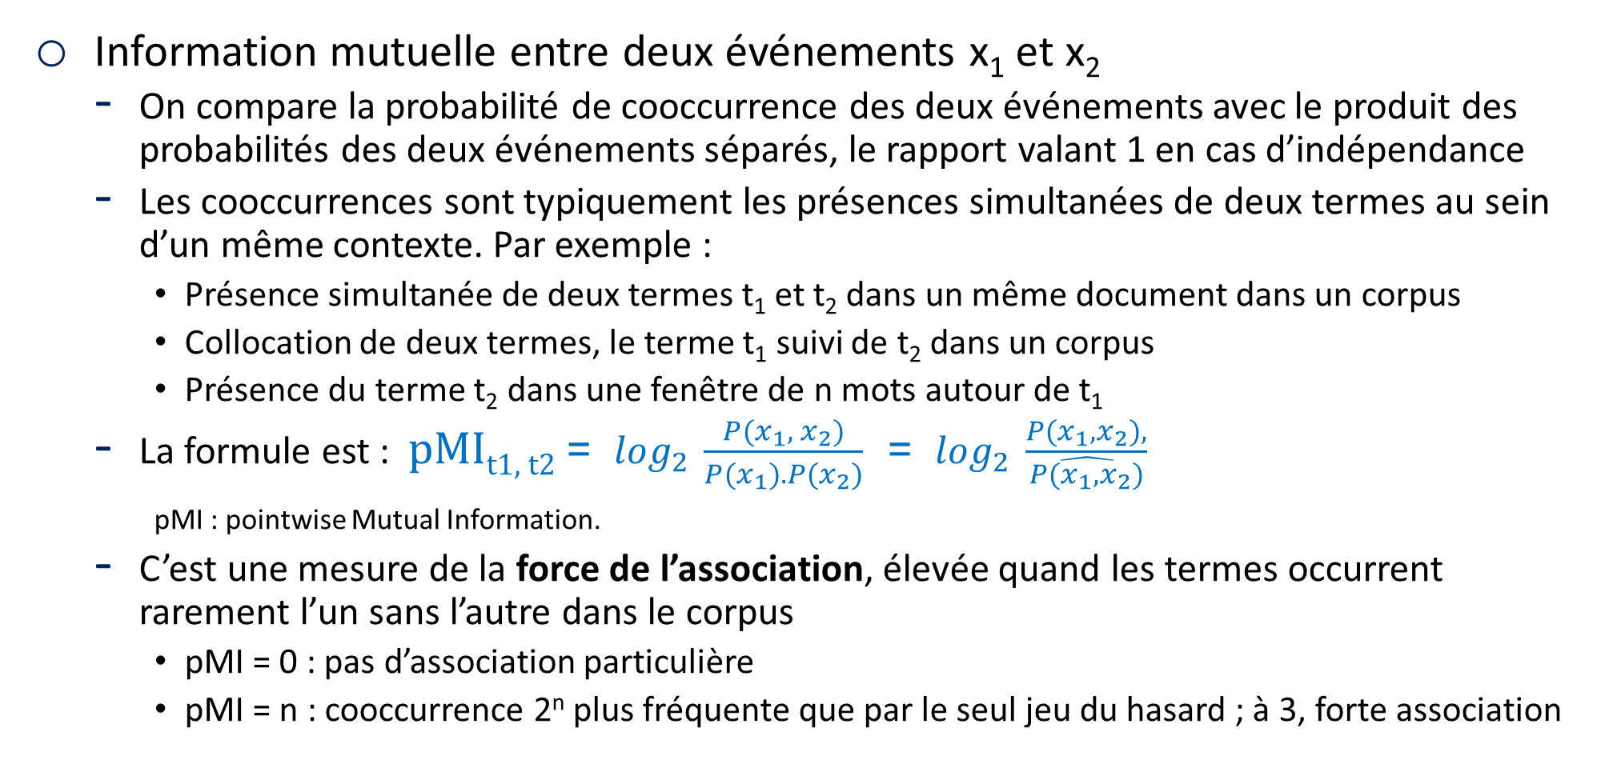
Analyse de corpus : information mutuelle (1/4)
Information mutuelle entre deux événements x₁ et x₂
On compare la probabilité de cooccurrence des deux événements avec le produit des probabilités des deux événements séparés, le rapport valant 1 en cas d’indépendance
Les cooccurrences sont typiquement les présences simultanées de deux termes au sein d’un même contexte. Par exemple :
Présence simultanée de deux termes t₁ et t₂ dans un même document dans un corpus
Collocation de deux termes, le terme t₁ suivi de t₂ dans un corpus
Présence du terme t₂ dans une fenêtre de n mots autour de t₁
La formule est : pMI_{t1, t2} = $\log_{2} \frac{P(x_{1}, { x}_{2})}{P(x_{1}).P(x_{2})}$ = $\log_{2} \frac{P(x_{1}{, x}_{2}),}{\hat{P(x_{1}, x_{2})}}$
pMI : pointwise Mutual Information.
C’est une mesure de la force de l’association, élevée quand les termes occurrent rarement l’un sans l’autre dans le corpus
pMI = 0 : pas d’association particulière
pMI = n : cooccurrence 2^{n} plus fréquente que par le seul jeu du hasard ; à 3, forte association
Notes:
Mais on peut aussi imaginer d’autres cooccurrences : l’utilisation d’un terme t1 dans une construction grammaticale g2 par exemple
On s’intéresse souvent au cooccurrences significatives, et lorsque la cooccurrence est moins fréquente que ce que le hasard ferait (pMI < 0), on réduit ce terme à 0.
Cette formule surestime les forces d’association pour les termes rares (peu fréquents), une façon de corriger ce biais est d’appliquer un exposant α à la fréquence associée au deuxième terme P(x₂)^{α} (pour les cas de calculs de fréquence sur des contextes fixés par le premier terme comme pour les collocations).
Empiriquement, une valeur de = 0.75 donne de bons résultats.

Slide 45
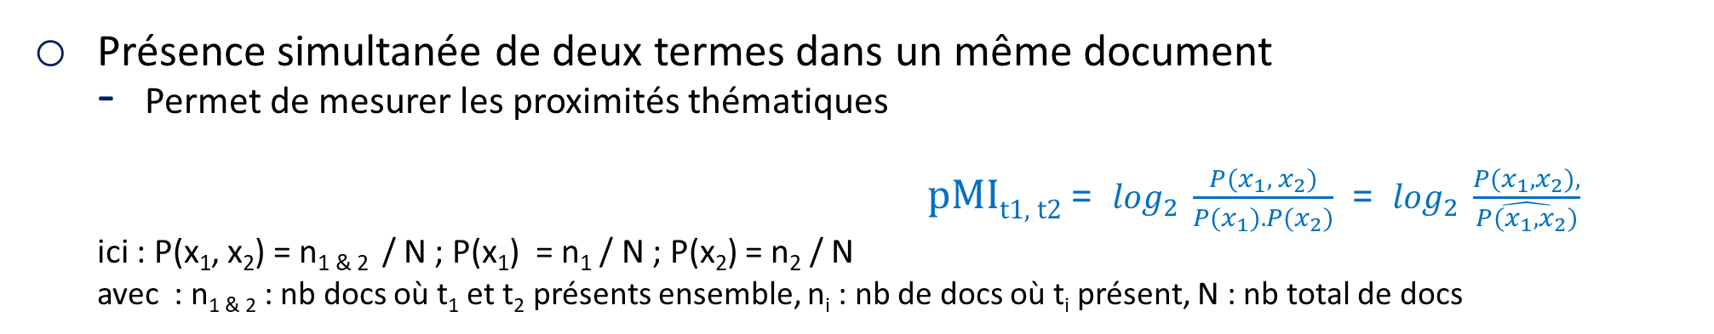
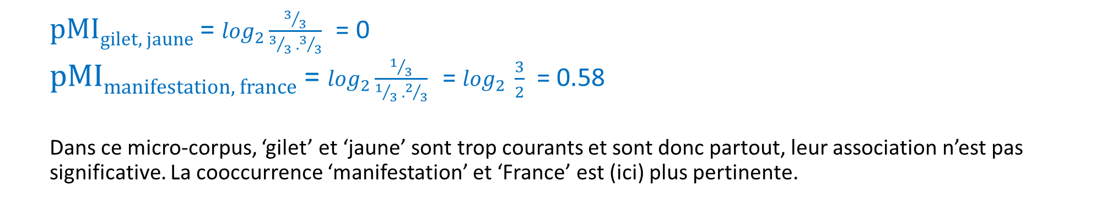
Analyse de corpus : information mutuelle (2/4)
Présence simultanée de deux termes dans un même document
Permet de mesurer les proximités thématiques
pMI_{t1, t2} = $\log_{2} \frac{P(x_{1}, { x}_{2})}{P(x_{1}).P(x_{2})}$ = $\log_{2} \frac{P(x_{1}{, x}_{2}),}{\hat{P(x_{1}, x_{2})}}$
ici : P(x₁, x₂) = n_{1 & 2} / N ; P(x₁) = n₁ / N ; P(x₂) = n₂ / N
avec : n_{1 & 2} : nb docs où t₁ et t₂ présents ensemble, n_{i} : nb de docs où t_{i} présent, N : nb total de docs
A
B
C
mouvement gilet jaune donner lieu nombreux protestation
parallèle manifestation consultation organiser gilet jaune france
mouvement gilet jaune nom gilet haute visibilité couleur jaune porter manifestant mouvement protestation structurer secouer france
pMI_{gilet, jaune} = $\log_{2}\frac{3/3}{3/3 . 3/3}$ = 0
pMI_{manifestation, france} = $\log_{2}\frac{1/3}{1/3 . 2/3}$ = $\log_{2} \frac{3}{2}$ = 0.58
Dans ce micro-corpus, ‘gilet’ et ‘jaune’ sont trop courants et sont donc partout, leur association n’est pas significative. La cooccurrence ‘manifestation’ et ‘France’ est (ici) plus pertinente.
Notes:
Documents présentés sous forme de lemmes de mots pleins :
- Suffit pour analyser des thématiques particulières
- Permet aussi pour notre exemple des comptages plus visibles
t₁ et t₂ dans le même document :
n_{1 & 2} : nombre de documents contenant à la fois le terme 1 et le terme 2

Slide 46
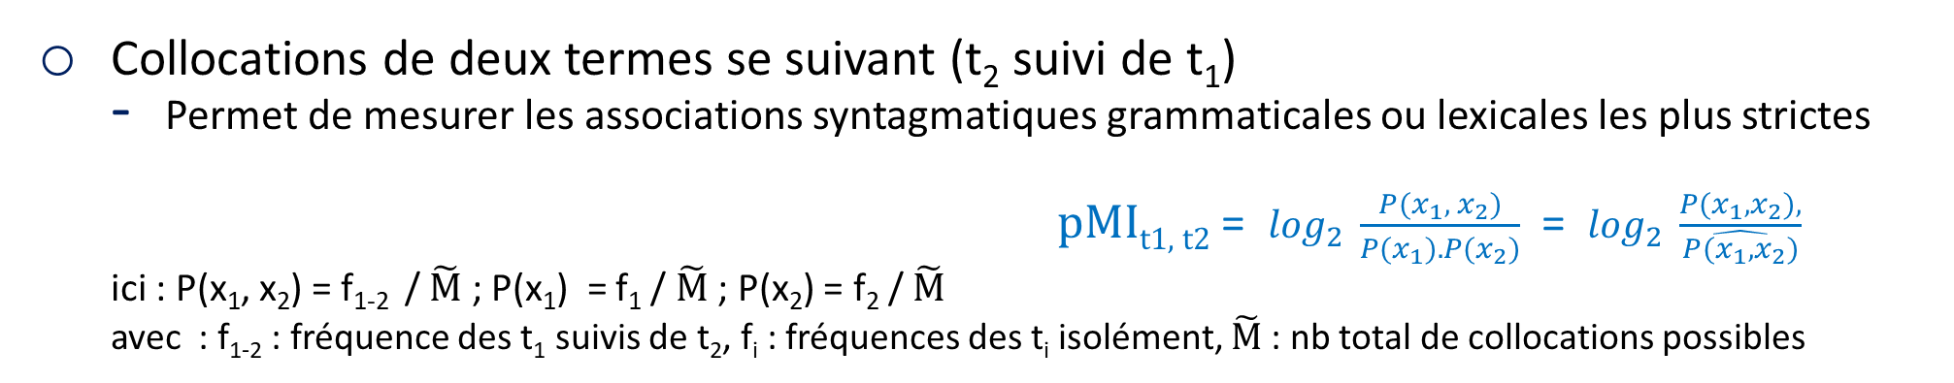
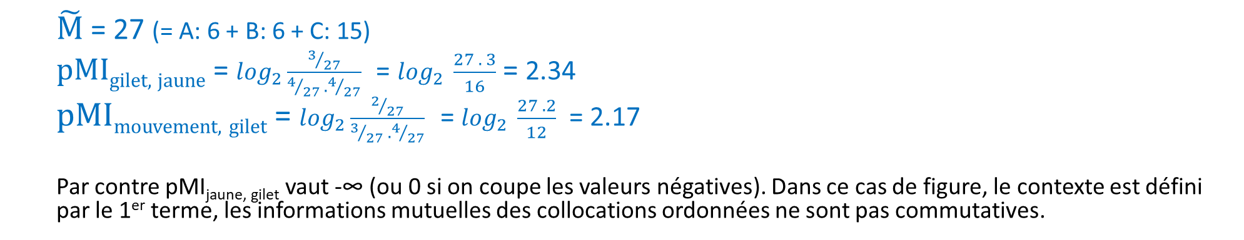
Analyse de corpus : information mutuelle (3/4)
Collocations de deux termes se suivant (t₂ suivi de t₁)
Permet de mesurer les associations syntagmatiques grammaticales ou lexicales les plus strictes
pMI_{t1, t2} = $\log_{2} \frac{P(x_{1}, { x}_{2})}{P(x_{1}).P(x_{2})}$ = $\log_{2} \frac{P(x_{1}{, x}_{2}),}{\hat{P(x_{1}, x_{2})}}$
ici : P(x₁, x₂) = f₁₋₂ / $\tilde{M}$ ; P(x₁) = f₁ / $\tilde{M}$ ; P(x₂) = f₂ / $\tilde{M}$
avec : f₁₋₂ : fréquence des t₁ suivis de t₂, f_{i} : fréquences des t_{i} isolément, $\tilde{M}$ : nb total de collocations possibles
A
B
C
mouvement gilet jaune donner lieu nombreux protestation
parallèle manifestation consultation organiser gilet jaune france
mouvement gilet jaune nom gilet haute visibilité couleur jaune porter manifestant mouvement protestation structurer secouer france
$\tilde{M}$ = 27 (= A: 6 + B: 6 + C: 15)
pMI_{gilet, jaune} = $\log_{2}\frac{3/{27}}{4/{27} . 4/{27}}$ = $\log_{2} \frac{27 . 3}{16}$ = 2.34
pMI_{mouvement, gilet} = $\log_{2}\frac{2/{27}}{3/{27} . 4/{27}}$ = $\log_{2} \frac{27 . 2}{12}$ = 2.17
Par contre pMI_{jaune, gilet} vaut -∞ (ou 0 si on coupe les valeurs négatives). Dans ce cas de figure, le contexte est défini par le 1er terme, les informations mutuelles des collocations ordonnées ne sont pas commutatives.
Notes:
Collocation de t1 et t2 :
f₁₋₂ nombre d’occurrences de terme 1 suivi du terme 2
$\tilde{M}$ : nombre total de collocations possibles dans le document, est voisin de M (égal ici à M-N car il n’y a de la place que pour m_{c}-1 bigrammes par documents c)

Slide 47
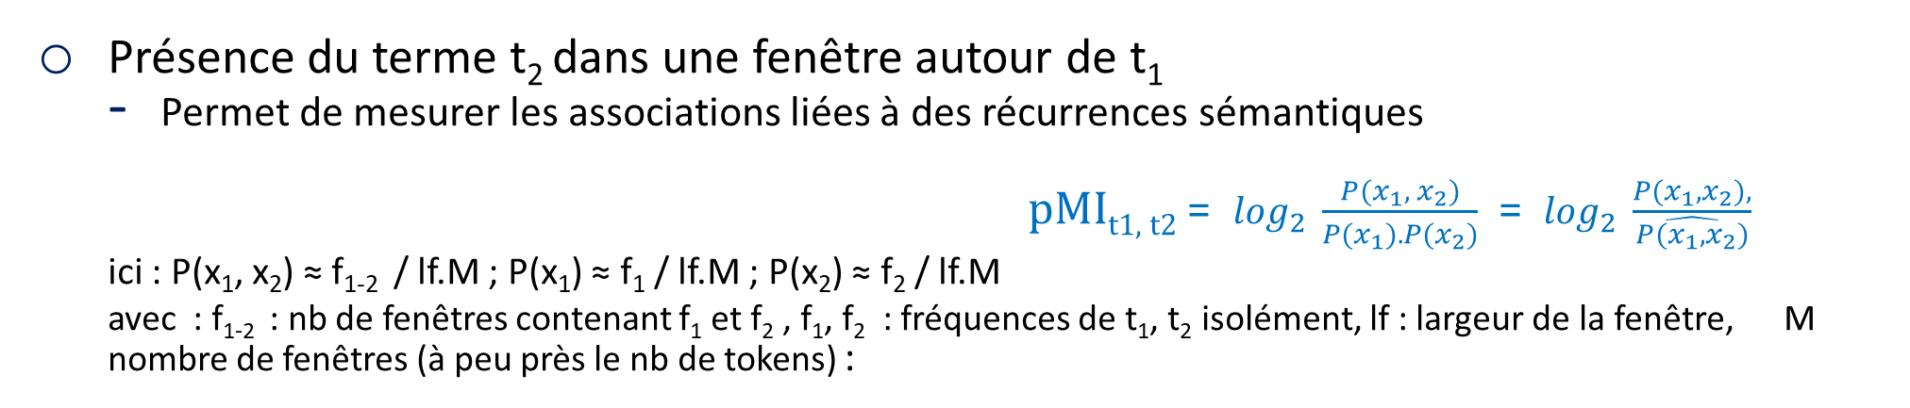
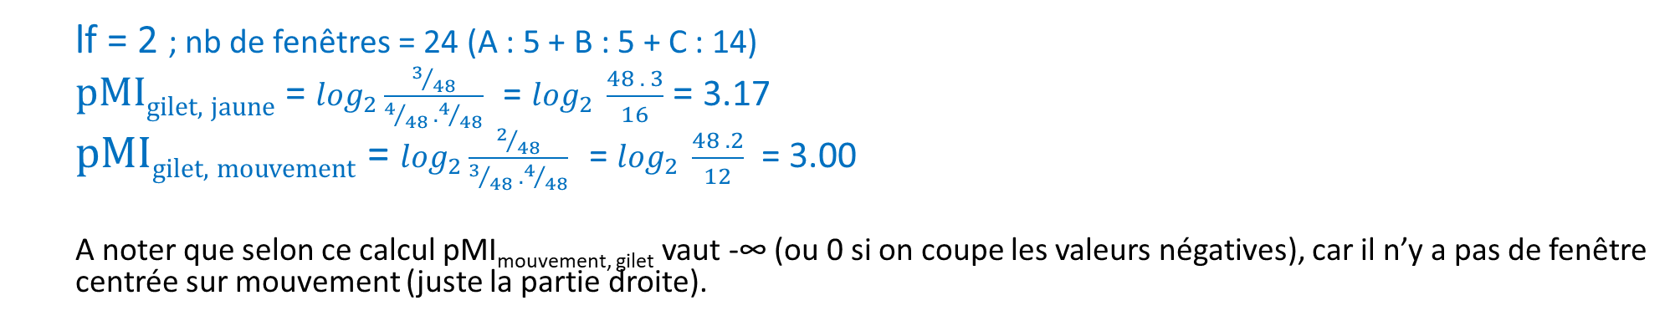
Analyse de corpus : information mutuelle (4/4)
Présence du terme t₂ dans une fenêtre autour de t₁
Permet de mesurer les associations liées à des récurrences sémantiques
pMI_{t1, t2} = $\log_{2} \frac{P(x_{1}, { x}_{2})}{P(x_{1}).P(x_{2})}$ = $\log_{2} \frac{P(x_{1}{, x}_{2}),}{\hat{P(x_{1}, x_{2})}}$
ici : P(x₁, x₂) ≈ f₁₋₂ / lf.M ; P(x₁) ≈ f₁ / lf.M ; P(x₂) ≈ f₂ / lf.M
avec : f₁₋₂ : nb de fenêtres contenant f₁ et f₂ , f₁, f₂ : fréquences de t₁, t₂ isolément, lf : largeur de la fenêtre, M nombre de fenêtres (à peu près le nb de tokens) :
A
B
C
mouvement gilet jaune donner lieu nombreux protestation
parallèle manifestation consultation organiser gilet jaune france
mouvement gilet jaune nom gilet haute visibilité couleur jaune porter manifestant mouvement protestation structurer secouer france
lf = 2 ; nb de fenêtres = 24 (A : 5 + B : 5 + C : 14)
pMI_{gilet, jaune} = $\log_{2}\frac{3/{48}}{4/{48} . 4/{48}}$ = $\log_{2} \frac{48 . 3}{16}$ = 3.17
pMI_{gilet, mouvement} = $\log_{2}\frac{2/{48}}{3/{48} . 4/{48}}$ = $\log_{2} \frac{48 . 2}{12}$ = 3.00
A noter que selon ce calcul pMI_{mouvement, gilet} vaut -∞ (ou 0 si on coupe les valeurs négatives), car il n’y a pas de fenêtre centrée sur mouvement (juste la partie droite).
Notes:
Pour les récurrences sémantiques, on peut aussi chercher au niveau de la phrase (avec des calculs alors analogues à ceux effectués au niveau des documents)
On peut créer une matrice des comptes de cooccurrences terme centre de la fenêtre X terme dans le contexte (la fenêtre) en faisant glisser la fenêtre sur l’ensemble ; P(x1, x2) est le compte des cooccurrences, P(x1) la somme des occurrences sur la ligne pour x1, et P(x2) la somme des occurrences sur la colonne pour x2.

Slide 48
Analyse de corpus : tests sur cooccurrences
L’information mutuelle peut être complétée par un test statistique pour établir la confiance en la pertinence de cette association
Test du χ² (khi-2) (et apparentés)
Test t
Log des ratios de vraisemblance

Slide 49
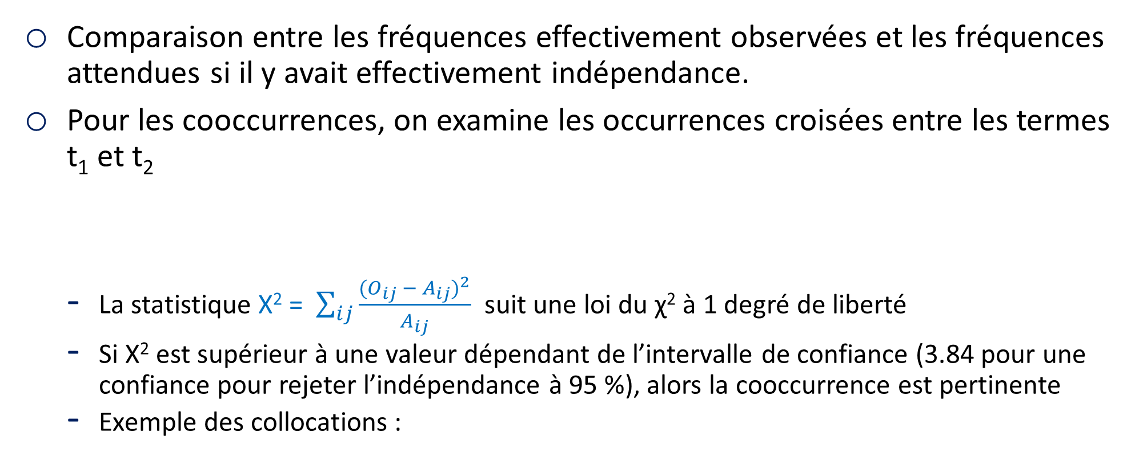
Analyse de corpus : test du χ² (khi-2)
Comparaison entre les fréquences effectivement observées et les fréquences attendues si il y avait effectivement indépendance.
Pour les cooccurrences, on examine les occurrences croisées entre les termes t₁ et t₂
La statistique X² = $\sum_{ij}{\frac{{(O_{ij} − A_{ij})}^{2}}{A_{ij}}}$ suit une loi du χ² à 1 degré de liberté
Si X² est supérieur à une valeur dépendant de l’intervalle de confiance (3.84 pour une confiance pour rejeter l’indépendance à 95 %), alors la cooccurrence est pertinente
Exemple des collocations :
cooccurrences Observées (Oij) | t2 présent | t2 absent
t1 présent | O₁₁ | O₁₂
t1 absent | O₂₁ | O₂₂
cooccurrences Attendues (Aij) | t2 présent | t2 absent
t1 présent | (S_{1●} .S_{●1}) / S●● | (S_{1●}.S_{●2}) / S●●
t1 absent | (S_{2●}.S_{●1}) / S●● | (S_{2●}.S_{●2}) / S●●
Observé (Oij) | jaune | ¬ jaune
gilet | 3 | 1
¬ gilet | 1 | 22
Attendu (Aij) | jaune | ¬ jaune
gilet | (4.4) / 27 | (4.23) / 27
¬ gilet | (23.4) / 27 | (23.23) / 27
X² = (3 - 0.59)² / 0.59 + (1 – 3.41)² / 3.41
+ (1 – 3.41)² / 3.41 + (22 – 19.59)² / 19.59
= 13.48
>> 3.84 => association pertinente
Notes:
1 degré de liberté : pour m * n catégories : (m-1) * (n-1) degrés de liberté, ici m = n = 2
Exemple :
27 = 3 + 1 + 1 + 22
16/27 = 0.59 ; 92/27 = 3.41 ; 23.23/27 = 19.59
ATTENTION :
Les pré-requis suivant doivent être vérifiés :
Pas plus de 20 % des valeurs attendues inférieures à 5 (ce n’est pas le cas dans notre micro-exemple !!!)
Les unités analysées (les termes ici) doivent être indépendantes. Dans le cas de l’analyse textuelle, supposer cette indépendance est limite! En effet, l'unité analysée doit être celle qui a été échantillonnée indépendamment. Or l'unité analysée est le terme alors que l'unité échantillonnée est le document.
Le test est très souvent utilisé, malgré ce défaut
Certains tests dérivés du test du khi-2 répondent à la première limitation, mais pas à la seconde.
Test exact de Fisher : permet d’aller au-delà des suppositions de non-sparsité nécéssaires au test du khi-2
Correction de Yates : retirer 0.5 à chaque différence entre observé et attendu : X² = $\sum_{ij}{\frac{{\left({|O}_{ij} − A_{ij}| − 0.5\right)}^{2}}{A_{ij}}}$
Réduit la possibilité de faux positif en cas de tableaux avec des trous.
Pour réduire la seconde limitation, on peut éliminer les termes qui ne sont pas assez dispersés sur l’ensemble du corpus.

Slide 50
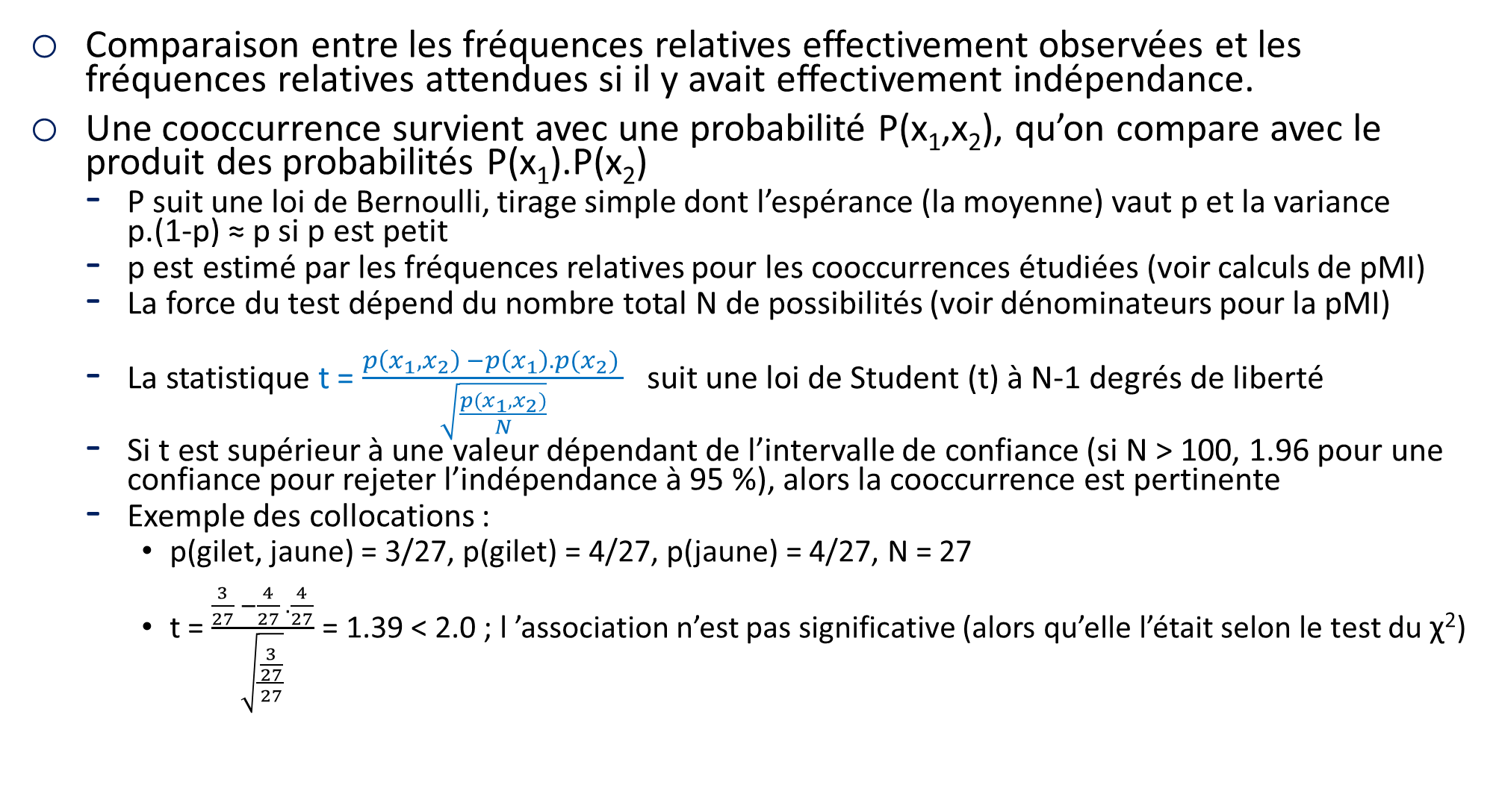
Analyse de corpus : test t
Comparaison entre les fréquences relatives effectivement observées et les fréquences relatives attendues si il y avait effectivement indépendance.
Une cooccurrence survient avec une probabilité P(x₁,x₂), qu’on compare avec le produit des probabilités P(x₁).P(x₂)
P suit une loi de Bernoulli, tirage simple dont l’espérance (la moyenne) vaut p et la variance p.(1-p) ≈ p si p est petit
p est estimé par les fréquences relatives pour les cooccurrences étudiées (voir calculs de pMI)
La force du test dépend du nombre total N de possibilités (voir dénominateurs pour la pMI)
La statistique t = $\frac{p\left(x_{1},x_{2}\right) −p\left(x_{1}\right).p(x_{2}) }{\sqrt{\frac{p(x_{1},x_{2})}{N}}}$ suit une loi de Student (t) à N-1 degrés de liberté
Si t est supérieur à une valeur dépendant de l’intervalle de confiance (si N > 100, 1.96 pour une confiance pour rejeter l’indépendance à 95 %), alors la cooccurrence est pertinente
Exemple des collocations :
p(gilet, jaune) = 3/27, p(gilet) = 4/27, p(jaune) = 4/27, N = 27
t = $\frac{\frac{3}{27} −\frac{4}{27} .\frac{4}{27}}{\sqrt{\frac{\frac{3}{27}}{27}}}$ = 1.39 < 2.0 ; l ’association n’est pas significative (alors qu’elle l’était selon le test du χ²)
Notes:
ATTENTION:
Les pré-requis suivant doivent être vérifiés :
Chaque échantillon doit contenir au moins 30 observations (ici 27 !!)
La distribution de la fréquence relative des cooccurrences est supposée être normale. Dans le cas de l’analyse textuelle, supposer cette normalité est limite !
On peut aussi comparer la significativité de l’écart entre deux cooccurrences (par exemple si (gilet, jaune) est significativement plus lié que (mouvement, gilet). Ceci est analogue à la significativité de la différence de deux moyennes.
La statistique t à calculer devient (sur 2N-2 degrés de liberté, mais N étant grand cela revient au même)
t = $\frac{p\left(x_{1},x_{2}\right) −p(x_{3}, x_{4}) }{\sqrt{\frac{p(x_{1},x_{2})}{N}+ \frac{p(x_{3}{,x}_{4})}{N}}}$
Les échantillons (les cooccurences) doivent avoir une distribution normale (en être suffisamment proche).

Slide 51
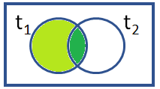
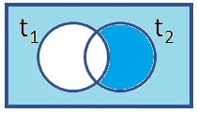
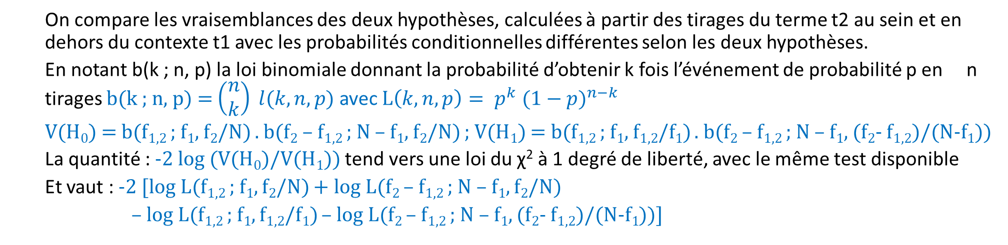
Analyse de corpus : log des ratios de vraisemblance
Comparaison entre les fréquences conditionnelles du terme t₂ relativement à t₁ en supposant qu’il y ait interdépendance ou non entre les 2 termes
On considère les fréquences de t₂ dans et en dehors des cooccurrences avec t₁
+
+
=
f₁
Hypothèse H₀ : la probabilité de trouver t₂ est la même dans et en dehors du contexte t₁
Hypothèse H₁ : elle n’est pas la même.
+
=
f₂
f_{1,2}
+
H₀ : p(x₂|x₁) = p(x₂|¬x₁) = p(x₂) = f₂ / N
H₁ : p(x₂|x₁) = f_{1,2} / f₁ ≠ p(x₂|¬x₁) = (f₂ – f_{1,2}) / (N – f₁)
+
+
=
N
On compare les vraisemblances des deux hypothèses, calculées à partir des tirages du terme t2 au sein et en dehors du contexte t1 avec les probabilités conditionnelles différentes selon les deux hypothèses.
En notant b(k ; n, p) la loi binomiale donnant la probabilité d’obtenir k fois l’événement de probabilité p en n tirages b(k ; n, p) = $\left(\begin{matrix}n \\ k\end{matrix}\right) l(k, n, p)$ avec L$\left(k, n, p\right)= p^{k} {(1−p)}^{n−k}$
V(H₀) = b(f_{1,2} ; f₁, f₂/N) . b(f₂ – f_{1,2} ; N – f₁, f₂/N) ; V(H₁) = b(f_{1,2} ; f₁, f_{1,2}/f₁) . b(f₂ – f_{1,2} ; N – f₁, (f₂- f_{1,2})/(N-f₁))
La quantité : -2 log (V(H₀)/V(H₁)) tend vers une loi du χ² à 1 degré de liberté, avec le même test disponible
Et vaut : -2 [log L(f_{1,2} ; f₁, f₂/N) + log L(f₂ – f_{1,2} ; N – f₁, f₂/N)
– log L(f_{1,2} ; f₁, f_{1,2}/f₁) – log L(f₂ – f_{1,2} ; N – f₁, (f₂- f_{1,2})/(N-f₁))]
Notes:
Remarque : il y a deux façons d’utiliser le calcul des logs de vraisemblance (les objets ne sont pas exactement les mêmes)
- La méthode de Dunning, ici utilisée
- La méthode de Read et Cressie, qu’on présentera pour la comparaison des termes entre corpus
Références :
http://ucrel.lancs.ac.uk/llwizard.html
Manning, Christopher D., Schütze, Heinrich - Foundations of Statistical Natural Language Processing, 1999, the MIT Press
Avantage de ce test :
Interprétabilité directe du ratio des logs
Ce test marche bien aussi pour des cooccurrences relativement rares
Ce test marche mieux que le khi-2 dans le cas présent de matrices ténues (sparse)
Mais sujet aux mêmes limites d’indépendance des tirages que le test du khi-2

Slide 52
Création et exploitation d’un réseau sémantique à partir des associations entre termes
Choix de la nature de relation étudiée
proximité sémantique, associations paradigmatiques, syntagmatiques
Création du réseau sémantique
Elimination des associations ne satisfaisant pas au test statistique choisi (χ², t, likelihood)
Sélection des associations dont l’information mutuelle est supérieure à un certain seuil
Seuil choisi de façon à obtenir au sein du réseau des clusters tels que les connexions entre ces clusters soient maintenues (le seuil ne doit pas être trop élevé), mais aussi tels que les frontières entre ces clusters soient assez marquées (le seuil ne doit pas être trop bas)
Exploitation du réseau
Métriques associées au réseau,
Clustering de réseau / détection de communautés :
Librairie Python : NetworkX
Représentation graphique :
Plotly, pyvis ou exporter de NetworkX vers Gephi
Notes:
Réf : Cointet, J-Ph., 2017
Les algorithmes de clustering recherchent les agrégats cohésifs au sein des réseaux de similarité (i.e. les sous-graphes du réseau à l’intérieur desquels la densité de liens est plus importante)

Slide 53
Spécificité d’un terme sur un corpus par rapport à un autre
Spécificité d’un terme sur un corpus par rapport à un corpus de référence
Ou sur un sous-corpus par rapport au corpus d’ensemble
Plusieurs tests disponibles
Log de vraisemblances
Spécificité

Slide 54
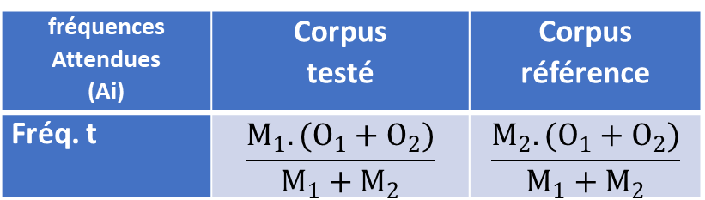
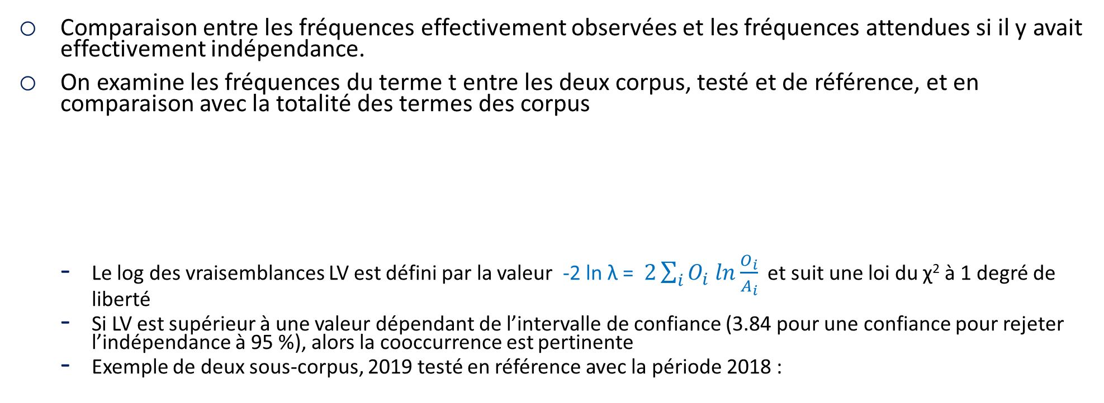
Analyse de corpus : log des vraisemblances
Comparaison entre les fréquences effectivement observées et les fréquences attendues si il y avait effectivement indépendance.
On examine les fréquences du terme t entre les deux corpus, testé et de référence, et en comparaison avec la totalité des termes des corpus
Le log des vraisemblances LV est défini par la valeur -2 ln λ = $2\sum_{i}{O_{i} ln\frac{O_{i}}{A_{i}}}$ et suit une loi du χ² à 1 degré de liberté
Si LV est supérieur à une valeur dépendant de l’intervalle de confiance (3.84 pour une confiance pour rejeter l’indépendance à 95 %), alors la cooccurrence est pertinente
Exemple de deux sous-corpus, 2019 testé en référence avec la période 2018 :
fréquences Observées (Oi) | Corpus testé | Corpus référence
Fréq. t | O₁ | O₂
Nb termes | M₁ | M₂
fréquences Attendues (Ai) | Corpus testé | Corpus référence
Fréq. t | $$\frac{M_{1}.(O_{1}+O_{2})}{M_{1}+M_{2}}$$ | $$\frac{M_{2}.(O_{1}+O_{2})}{M_{1}+M_{2}}$$
Observé (Oi) | 2019 | 2019
référendum | 10 | 310
total | 10000 | 22000
Attendu (Ai) | 2019 | 2019
référendum | 10000 . 320 / 32000 = 100 | 22000 . 320 / 32000 = 220
LV = 2 . [10 . ln (10 / 100) + 310 . ln (310 / 220)]
= 166.57
>> 3.84 => spécificité du corpus

Slide 55
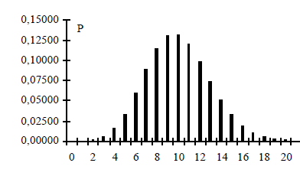
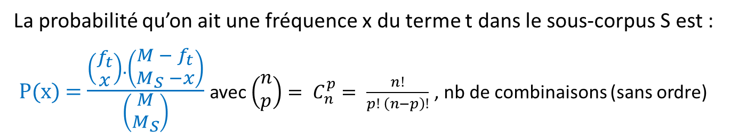


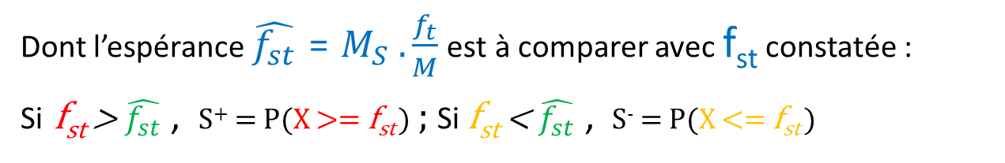
Analyse de corpus : spécificité
Spécificité du terme t pour un sous-corpus S : comparaison entre les fréquences effectivement observées et les fréquences attendues pour le terme t, si il y avait effectivement indépendance dans le cadre d’un tirage des tokens du sous-corpus S.
On suppose les tokens tirés sans remise : loi hypergéométrique
La probabilité qu’on ait une fréquence x du terme t dans le sous-corpus S est :
P(x) = $\frac{\left(\begin{matrix}f_{t} \\ x\end{matrix}\right).\left(\begin{matrix}M − f_{t} \\ M_{S} −x\end{matrix}\right)}{\left(\begin{matrix}M \\ M_{S}\end{matrix}\right)}$ avec $\left(\begin{matrix}n \\ p\end{matrix}\right)= C_{n}^{p}= \frac{n!}{p! \left(n−p\right)!}$ , nb de combinaisons (sans ordre)
Tokens du sous-corpus S : M_{S}
Tokens
terme t
dans S :
f_{st}
Dont l’espérance $\hat{f_{st}}$ = $M_{S} . \frac{f_{t}}{M}$ est à comparer avec f_{st} constatée :
Si f_{st} > $\hat{f_{st}}$ , S⁺ = P(X >= f_{st} ) ; Si f_{st} < $\hat{f_{st}}$ , S⁻ = P(X <= f_{st} )
Tokens
autres
termes :
M - f_{t}
Tokens
terme t :
f_{t}
$$\hat{f_{st}}$$
$$\hat{f_{st}}$$
Tokens du corpus global : M
f_{st}
f_{st}
Notes:
En notant (n)_{k} l’expression : $\frac{n !}{\left(n −k\right)!}$
Alors la probabilité P(x) vaut : $\left(\begin{matrix}M_{S} \\ K\end{matrix}\right). \frac{{(f_{t})}_{x} {(M − f_{t})}_{M_{S}−x}}{{(M)}_{M_{S}}}$
L’espérance de la loi hypergéométrique, $\hat{f_{st}}$, vaut ici : $M_{S} . \frac{f_{t}}{M}$ et est comprise entre ${(M}_{S}+1) . \frac{{(f}_{t}+1)}{(M+2)}$ - 1 et ${(M}_{S}+1) . \frac{{(f}_{t}+1)}{(M+2)}$
Remarque : les formules présentées ici sont celles de la référence.
C. Labbé, D. Labbé : Que mesure la spécificité du vocabulaire ? – 1997
Pour mesurer la spécificité, j’aurais tendance à partir en fait de la moyenne (espérance) $\hat{f_{st}}$et d’aller (si f_{st} > $\hat{f_{st}}$) vers la droite jusqu’à f_{st}, et (si f_{st} < $\hat{f_{st}}$) vers la gauche jusqu’à f_{st}, c’est-à-dire prendre dans la partie correspondante de la distribution, la partie complémentaire de celle coloriée dans les diagrammes, et qui vaut à peu près, et si on veut ramener ensemble les deux modes de calcul :
S = 0.5 - S⁺
S = S⁻ - 0.5

Slide 56
Sommaire général
Introduction au Traitement Automatique du Langage Naturel
Première exploration d’un corpus (lexicométrie)
Bibliothèques NLP
Représentation vectorielle (par comptage)
Analyse thématique
Obtentions de groupes de mots
Groupements de textes et réduction de dimensionnalité
Autres méthodes d’analyse de corpus
Classifications de textes et annotations
Plongements de mots et Deep Learning en NLP
(récapitulatif)

Slide 57
Classification
Assigner des objets (documents) à des classes qui sont :
Prédéfinies à l’avance
Pour lesquelles on a soit des règles déterministes, soit un jeu d’objets (documents) préalablement classés. On est alors dans la catégorie des analyses dites prédictives pour lesquelles on utilise les algorithmes d’apprentissage machine (machine learning)
Différences avec analyse thématique et clustering
Contrairement aux thèmes de l’analyse thématique et aux groupes du clustering, les classes de documents sont prédéfinies
Contrairement aux thèmes de l’analyse thématique et comme pour les groupes du clustering, les documents appartiennent à une seule classe

Slide 58
Exemples de tâches de classification (analyse textuelle et TALN)
Détermination du thème d’un document
Classification de petites annonces, d’articles de journal
Détermination de classes de pathologie dans des notes médicales, de pannes dans des comptes-rendus d’intervention
Détection des intentions (agent conversationnel)
Catalogue des intentions de l’interlocuteur dépendante des domaines couverts
Sujet d’une question (par exemple quel système concerné sur un site de programmeurs)
Analyse de sentiments
Echelle de polarité à au moins 3 degrés
Détection des émotions
Les 5, 6, 7 ou 8 émotions de base (selon les auteurs…)
Détection de spams
La première application historique
Qualification d’un texte comme « fake news »
Sans compter les applications internes au NLP :
Détermination des catégories morpho-syntaxiques, des dépendances syntaxiques, désambiguaïsation sémantique, entités nommées, etc.
Notes:
Complément sur les analyses de sentiments :
Analyses apparentées :
détection de structures au sein d’un document (un roman) en y suivant les sentiments / opinions
détection de niveaux de subjectivités
détection de positions, attitudes sur un sujet déterminé
analyses de sentiment sur les facettes ou aspects de l’objet / situation prise une à une
Considérations pratiques
Pour les longs documents / unités d’analyse, des statistiques basées sur l’utilisation de lexique positif ou négatif suffisent
Ces lexiques sont moins longs à créer qu’étiqueter les documents base de l’apprentissage, et on peut les étendre selon des considérations de proximité (fenêtres contextuelles)
Pour les documents courts (tweets, réseaux sociaux), il faut tenir compte des négations et des modes irrealis (hypothétique, souhaits… - conditionnel, subjonctif par opposition à l’indicatif). Les bigrammes peuvent apporter un mieux, mais ne suffisent pas. Il faut utiliser les informations morpho-syntaxiques, dont les dépendances. Ou alors passer par des réseaux neuronaux (hiérarchiques ou CNN)

Slide 59




Classification (architecture classique)
Préparation de c
Caractéristiques
Apprentissage
Mesure d’Evaluation
Apprentissage / Validation // Test
Choix Hyper-paramètres
Tokénisation
Analyse Linguistique
Vectorisation
(Réduction Dimension)
n Documents
Apprentissage
Algorithme(s) Classification
$$\begin{matrix}x_{1,1} & … & x_{1,c} \\ . & . & . \\ . & . & . \\ x_{n,1} & … & x_{n,c}\end{matrix}$$
$$\begin{matrix}y_{1} \\ . \\ . \\ y_{n}\end{matrix}$$
Apprentissage
k Classes
Documents
$$y=f(x)$$
$\hat{y}$ = $\hat{f}$(x)
Modèle
Prédictif
$$\begin{matrix}y_{d}\end{matrix}$$
Nouveau
Document
$$\begin{matrix}{ x}_{1} & … & x_{c}\end{matrix}$$
Classe du
Document
Préparation
Prédiction

Slide 60
Algorithmes traditionnels pour la classification de documents (1/2)
Classification naïve bayésienne
Famille de classificateurs fondée sur des modèles probabilistes supposant que les distributions des termes sont indépendantes les unes des autres
La variante de choix pour le NLP : classification naïve bayésienne multinomiale
Avantages : facile à mettre en œuvre ; rapide à l’exécution (pas besoin d’une grande puissance de calcul) ; résultats sous forme de probabilités
Désavantages : Supposition très forte (indépendance entre termes) manifestement fausse, sauf à décorréler certains features (termes) ; souvent peu précis
Régression logistique multinomiale
Combinaison de K régressions logistiques (binaires) : linéarité des influences
Avantages : facile à mettre en œuvre ; pas besoin d’une grande puissance de calcul ; résultats sous forme de probabilités ; régularisation possible contre sur-ajustement
Désavantages : Supposition forte (linéarité et indépendance des effets associés aux termes)

Slide 61
Algorithmes traditionnels pour la classification de documents (2/2)
Support Vector Machines
Bien adapté à des espaces à hautes dimensions comme le sont naturellement (avant réduction de dimension) les espaces de documents structurés par les termes
N’a pas besoin de beaucoup de données, mais déjà d’un peu plus d’une grande puissance de calcul (et est plus précis)
Avantages : peut modéliser tant des dépendances non-linéaires que linéaires (kernel) ; précision élevée ; surajustement paramétrable
Désavantages : difficultés de paramétrage (choix du kernel) ; complexité de calcul (demande plus de puissance de calcul) ; interprétabilité de l’algorithme (pas de probabilités)
Algorithmes d’apprentissage d’ensemble (boosting, bagging) :
Combinent plusieurs modèles faibles (et simples). Exemples : XGBoost, Random Forests
Avantages : meilleure précision et variance plus faible (peu de surajustement)
Désavantages : difficulté de paramétrage ; complexité de calcul ; interprétabilité

Slide 62
Etiquetage (labelling) (1/3)
En apprentissage supervisé, obtenir suffisamment de données correctement étiquetées sur lesquelles entraîner l’algorithme et évaluer le modèle est :
Le point clé pour obtenir un modèle utile,
Une tâche onéreuse en temps et en argent,
Parfois difficile, pour laquelle il faut alors des experts,
Source d’erreurs potentielles dans tous les cas
Pour faciliter les choses :
Ne sélectionner que ce qui doit être étiqueté
Ne pas étiqueter plusieurs fois la même chose
Automatiser par des règles explicites ce qui peut l’être
Utiliser des proxys (métadonnées) : nombre d’étoiles de revues utilisateurs, emoticons
Exigences pour un protocole d’annotation
Expressivité
Couverture suffisante pour capturer les phénomènes d’intérêt
Réplicabilité
Différents annotateurs (ou groupes de) doivent produire les mêmes annotations sur les mêmes données
Scalabilité
Doivent être rapides sur un gros volume de données
Notes:
Autres exemples de métadonnées : profils des utilisateurs de réseaux sociaux, fuseaux horaires, affiliations à partis politiques, etc.
Mais repose sur la supposition que les documents sans métadonnées vont se comporter dans l’ensemble comme ceux avec les métadonnées, et sur lesquels on aura entraîné le modèle. Celui-ci risque d’être approximatif.

Slide 63
Etiquetage (labelling) (2/3)
Tâches à effectuer
Définition des annotations et de leurs conditions
Compromis entre expressivité des annotations et scalabilité
Sélection du logiciel ou de la plateforme d’annotation (le cas échéant)
Formalisation des instructions d’annotation (pour en assurer la bonne réplication)
Effectuer une annotation pilote (sur un sous-ensemble des documents)
Adaptation de la définition et des instructions des annotations
Annotation des données
Calcul de l’accord inter-annotateurs
Publication des données annotées
Approches organisationnelles
Etiqueter soi-même (en interne)
Bon contrôle de la qualité, mais prend du temps => utilisation de logiciels
Faire appel à du « crowdsourcing »
Permet de gagner du temps, est (relativement) peu onéreux, mais qualité moins fiable
Faire appel à des sociétés en « outsourcing »
Permet de gagner du temps, est de bonne qualité, mais est onéreux
Notes:
Référence : Hovy et Lavid (2010)

Slide 64
Etiquetage (labelling) (3/3)
Logiciels et plateformes facilitatrices
Interface d’étiquetage (pour l’ensemble du texte présenté) et/ou d’annotation (sur une ou plusieurs plages de texte) selon la tâche
PigeonXT
Saisie des annotations (binaires ou multi-classes) au sein même du notebook Jupyter
BRAT
Saisie simple et rapide des annotations. Application locale avec interface classique.
Prodigy de spaCy
Apprentissage actif : le modèle (classification de textes, d’entités nommées…) propose des exemples, laisse l’annotateur accepter ou corriger et s’adapte aux réponses données
IBM Watson Knowledge Studio
Annotations pour reconnaissance d’entités et de relations sémantiques (extraction d’information)
Plus INcEPTION, Label Studio, LightTag, Labelbox, Bella, Tagtog, Dataturks…
Contrôle de la qualité de l’étiquetage
Si en équipe de plusieurs annotateurs : contrôle inter-annotateurs
Faire réaliser des étiquetages en double par plusieurs annotateurs
Tester leur cohérence en utilisant les tests kappa de Cohen (2 annotateurs) ou de Fleiss (plusieurs)
Contrôle intra-annotateur
Notes:
Test kappa de Cohen : $κ= \frac{P\left(a\right)− \hat{P}(a)}{1 − \hat{P}(a)}$
Avec :
$P\left(a\right)$ : accord relatif effectivement constaté entre les deux annotateurs.
Si on représente les comptes d’annotations sur les K classes d’annotation possibles par une matrice K x K avec en ligne le nombre d’annotations pour l’annotateur 1, en colonne celles pour l’annotateur 2, l’accord se lit sur la diagonale de cette matrice, à mettre en rapport avec le nombre total d’annotations (la somme de tous les éléments de la matrice). Vaut 1 si les annotateurs sont partout d’accord.
$\hat{P}(a)$ : accord théorique entre les deux annotateurs.
On considère les éléments de la diagonale que l’on aurait si les annotations des deux annotateurs étaient totalement indépendantes l’une de l’autre. Pour une classe k, ce serait le produit pour les deux annotateurs de leur ratio de la classe k sur l’ensemble des classes. On effectue ensuite la somme de ces valeurs sur les K classes.
Plus formellement, si f_{ij} sont les comptes des annotations simultanément sur la classe i pour l’annotateur 1 et sur la classe j pour l’annotateur 2, on a : $P\left(a\right)=\frac{\sum_{k=1}^{K}{f_{kk}}}{\sum_{i=1}^{K}{ } \sum_{j=1}^{K}{f_{ij}}}$
$$\hat{P}\left(a\right)= \sum_{k=1}^{K}{\frac{\sum_{i=1}^{K}{f_{ik} . \sum_{j=1}^{K}{f_{kj}}}}{{(\sum_{i=1}^{K}{ \sum_{j=1}^{K}{f_{ij}}})}^{2}}}$$
Les valeurs prises par $κ$ peuvent aller de 0 à 1.
Entre 0,4 et 0,6, l’accord est modéré, entre 0,6 et 0,8, fort, et entre 0,8 et 1, presque parfait.

Slide 65
Sommaire général
Introduction au Traitement Automatique du Langage Naturel
Première exploration d’un corpus (lexicométrie)
Bibliothèques NLP
Représentation vectorielle (par comptage)
Analyse thématique
Obtentions de groupes de mots
Groupements de textes et réduction de dimensionnalité
Autres méthodes d’analyse de corpus
Classifications de textes et annotations
Plongements de mots et Deep Learning en NLP
(récapitulatif)

Slide 66
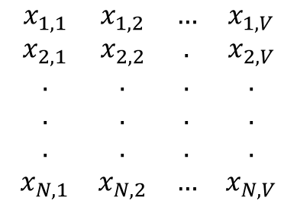
Représentations creuses (sparse) et pleines (dense) (1/2)
Rappel : matrice des co-occurrences termes / contextes
Termes : morphèmes, mots, lemmes, n-grammes, significations de mots…
Contextes : document, paragraphe, phrase, fenêtre environnante…
Matrice des poids des termes dans leurs contextes (comptage ou tout calcul dérivé)
Vecteurs représentant les contextes
Il s’agit d’une représentation symbolique (selon les termes, symboliques)
Limitations
Ne capture pas les relations sémantiques entre termes, qui sont isolés les uns des autres
Les matrices sont creuses, avec une taille très large pour la dimension des termes (V ≈ 10000+), ce qui n’est facilement traitable que pour les traitements linéaires
terme 1
terme 2
terme V
contexte 1
contexte 2
…
…
…
contexte N
$$\begin{matrix}x_{1,1} & x_{1,2} & … & x_{1,V} \\ x_{2,1} & x_{2,2} & . & x_{2,V} \\ . & . & . & . \\ . & . & . & . \\ . & . & . & . \\ x_{N,1} & x_{N,2} & … & x_{N,V}\end{matrix}$$

Slide 67
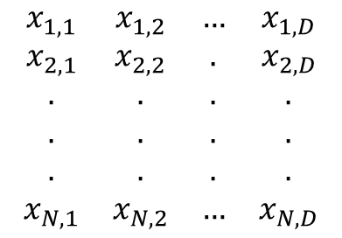
Représentations creuses (sparse) et pleines (dense) (2/2)
On peut aussi utiliser une représentation distribuée
La représentation terme par terme est remplacée par une représentation selon des composantes sémantiques, bien plus compactes (D ≈ 200 et 800, contre V ≈ 10000+)
Un contexte est représenté par un vecteur sur ces composantes sémantiques
Avantages
Les composantes sémantiques sont la traduction des relations sémantiques entre termes, apprises lors de calculs faisant intervenir les proximités contextuelles (distributionnelles) entre les termes
On peut faire des calculs sur ces vecteurs, en particulier dans les réseaux neuronaux profonds (deep learning)
composante 1
composante D
composante 2
contexte 1
contexte 2
…
…
…
contexte N
$$\begin{matrix}x_{1,1} & x_{1,2} & … & x_{1,D} \\ x_{2,1} & x_{2,2} & . & x_{2,D} \\ . & . & . & . \\ . & . & . & . \\ . & . & . & . \\ x_{N,1} & x_{N,2} & … & x_{N,D}\end{matrix}$$

Slide 68
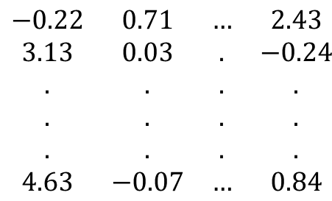

Plongements de mots (word embeddings)
On peut utiliser une représentation distribuée aussi pour les termes, on parle alors de plongements de mots (word embeddings)
La représentation symbolique fait appel à un vecteur « tout ou rien » (one-hot vector) pour chaque terme dans l’espace des termes, 1 au niveau du terme lui-même, 0 ailleurs
La représentation distribuée distribue chaque terme sur l’ensemble des D dimensions sémantiques
composante 1
composante D
composante 2
terme 1
terme 2
terme V
terme 1
terme 2
…
…
…
terme V
$$\begin{matrix}1 & 0 & … & 0 \\ 0 & 1 & . & 0 \\ . & . & . & . \\ . & . & . & . \\ . & . & . & . \\ 0 & 0 & … & 1\end{matrix}$$
terme 1
terme 2
…
…
…
terme V
$$\begin{matrix}−0.22 & 0.71 & … & 2.43 \\ 3.13 & 0.03 & . & −0.24 \\ . & . & . & . \\ . & . & . & . \\ . & . & . & . \\ 4.63 & −0.07 & … & 0.84\end{matrix}$$
Représentation symbolique des termes
Représentation distribuée des termes

Slide 69
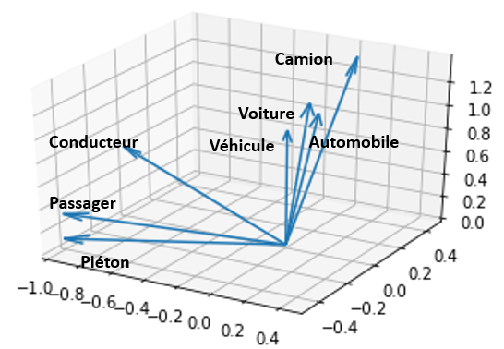
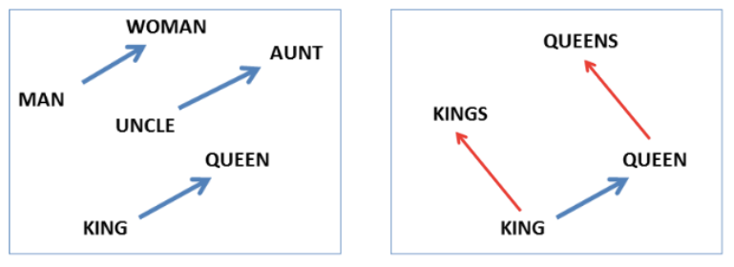
Composantes sémantiques et relations entre vecteurs
Les composantes sémantiques peuvent représenter :
Des caractéristiques sémantiques stricto-sensu (personne ou non, genre masculin/féminin, métier, ville, pays, polarité du sentiment, etc…)
Des caractéristiques morpho-syntaxiques (nom ou non, défini ou non, pluralité, etc…)
Parfois pas grand-chose de réellement identifiable, parce que ces concepts sont eux-mêmes distribués sur plusieurs dimensions
Les relations entre vecteurs peuvent être notamment :
Des relations de similarité
Des relations d’analogie (spectaculaires, mais tous comptes faits, relativement peu nombreuses)
Similarité
Analogie
On peut d’ailleurs rajouter (moins bien !) DOCTOR -> NURSE
Notes:
Ce qui compte, c’est le positionnement relatif des vecteurs, pas les valeurs des coefficients dans l’absolu
La similarité en entrée d’un réseau neuronal est conservée grosso modo en sortie du réseau

Slide 70
Typologie des word embeddings (1/2)
Selon leur nature
Statique, non-contextuel : les word embeddings une fois entraînés associe à chaque terme son vecteur fixé une fois pour toutes ; chaque token d’un texte prend le vecteur du terme associé.
Dynamique, contextuel : les vecteurs générés pour chaque token d’une phrase (ou autre élément textuel relativement court, en général moins de 500 tokens) dépendent des autres tokens de la phrase.
A partir du contexte, les homonymes graphiques (cousin, mine, mineur, fier…) auront des représentations différentes, correspondant à leur sémantique respective, ce que ne permet pas des embeddings statiques
Un embedding statique tient dans une matrice de taille D x V (≈ 10⁷ paramètres), alors qu’un embedding dynamique est une partie d’un réseau neuronal formé de composants complexes, et dont le nombre de paramètres est nettement plus importants (≈ 10⁸ voire plus)
Un embedding dynamique nécessite l’utilisation d’un framework de deep learning (PyTorch, TensorFlow etc…)
Selon la nature des tokens admissibles en entrée
Mots (en général avec leur formes fléchies, pour les langues à morphologie pauvre), morphèmes, ou bien (sous-)chaînes de caractère
Notes:
Le problème des homonymes graphiques est nettement plus conséquent en anglais qu’en français

Slide 71
Typologie des word embeddings (2/2)
Selon leur construction
Architecture du dispositif : comptage et/ou modèle prédictif
Comptage : des termes sur les termes en contexte, pondérés selon PMI, réduits en dimensionnalité
Modèle prédictif : utilisation de différentes architectures neuronales (à propagation avant, RNN ((bi)LSTM), Transformer…). Concerne la grande majorité des embeddings.
Objectif : en mode supervisé ou non supervisé
Mode supervisé : prédire une donnée supplémentaire au texte utilisé pour la construction du modèle
Mode non supervisé : pour la grande majorité des embeddings, il faut construire un modèle de langue qui permette de prédire un terme dans son contexte textuel.
Sources textuelles :
Texte généraliste : utilisé par la plupart des embeddings, typiquement Wikipedia ou des news
Texte mono-langue ou multilingue : les embeddings peuvent être multilingues
Embeddings (pré-)entraînés puis réglés finement (ou non)
Les embeddings sont construits à partir d’un modèle entraîné sur un texte donné. L’entraînement peut être réalisé par soi-même ou par un fournisseur (modèle pré-entraîné, ce qui est le cas pour tous les modèles contextuels modernes, à des coûts prohibitifs)
Ces modèles peuvent être ensuite réglés plus finement (fine-tuning) en complétant son apprentissage sur un corpus particulier et/ou sur une tâche spécifique
Notes:
Le problème des homonymes graphiques est nettement plus conséquent en anglais qu’en français

Slide 72
Exemple de word embedding : word2vec
Modèle statique, matrice V x D donnant à chaque terme du vocabulaire connu (de taille V) une représentation vectorielle dense de taille D (D << V)
V x D
gilet
(0, 0, …, 1, …0)
(2.14, …, -4.48)
Construction
Modèle prédictif en mode non supervisé: prédire les tokens du corpus selon les tokens environnants (fenêtre contextuelle), cette architecture est nommée CBOW (Continuous Bag Of Words)
Un autre modèle, aux résultats meilleurs sur les termes rares, consiste à prédire les termes environnants à partir du terme de départ (Skip-gram)
Données : pour les modèles pré-entrainés et publiquement disponibles, des corpus Wikipedia ou de News
Mais il est possible de régler finement ces modèles, ou même d’en créer de nouveaux à partir de son propre corpus
La pratique courante, surtout en vue de tâches de classification de texte (analyse de sentiments…) est de laisser tous les termes, y compris les stop-words, et sous leurs formes fléchies (pas de lemmatisation)
Ceci n’est pas forcément la meilleure pratique pour les langues à morphologie riche et agglutinante (Allemand, mais surtout des langues comme les langues turques ou finno-ougriennes)

Slide 73
Construction d’un embedding word2vec (CBOW)
V: taille du vocabulaire
D: nb dimensions embeddings
Encodeur
U
Décodeur
W
mouvement
(2.04, …, -4.40)
(0, 0, …, 0, …1)
des
V x D
(3.02, …, -1.18)
D x V
Softmax
(1, 0, …, 0, …0)
Moyenne
(2.14, …, -4.48)
(0.12, 0.65, …, 0.01, …0.02)
(1.88, …, -4.28)
(2.45, 9.65, …, -1.21, …0.01)
jaunes
Word
Embeddings
Gilets
(0, 0, …, 1, …0)
La tâche auxiliaire est de prédire « Gilets » à partir du contexte (mouvement, des, ?, jaunes, est), et des milliers d’autres tokens à partir de leurs contextes
Le calcul des matrices du décodeur et de l’encodeur se fait par rétropropagation via les calculs des gradients par descente stochastique
est
(1.62, …, -8.06)
(0, 1, …, 0, …0)
Notes:
Le softmax est une fonction qui permet d’assigner une probabilité aux événements « relève d’une classe i » pour un ensemble de classes en partant d’un vecteur de données (v₁, …, v_{i} , …, v_{K}) pour ces classes.
Pour chaque classe i, il vaut : $\frac{exp(vi)}{\sum_{j=1}^{K}{exp(vj)}}$
Dans le cas présent, on recherche la probabilité du terme du milieu connaissant les termes du contexte qui l’entourent, pour prendre le terme dont la probabilité est la plus forte.
En indiçant par m le terme du milieu et par c les x termes du contexte, la probabilité pour que le terme m soit au milieu des termes de contexte c₁, … c_{2x}, est le softmax appliqué au vecteur en sortie du décodeur (matrice W), en considérant donc la colonne m de cette matrice W, appliquée au vecteur moyenné des sorties de l’encodeur des 2x termes du contexte (2x lignes de la matrice U) , c’est-à-dire au produit scalaire des deux vecteurs :
1/2m * (u_{c1} + … + u_{c2x}) . w_{m}, qu’on peut noter u_{c} . w_{m}
La probabilité p(m|c) du terme m de se retrouver dans le contexte c étant, par application du softmax, et en considérant les V termes possibles pour figurer au milieu :
p(m|c) = $\frac{exp(uc.wm)}{\sum_{n=1}^{V}{exp(uc.wn)}}$
On part de cette probabilité, ou plutôt de toutes les probabilités associées aux combinaisons possibles de termes de milieu et de contexte, pour trouver l’ensembles des coefficients de l’encodeur et du décodeur (l’ensemble des valeurs des deux matrices U et W, de cardinalité 2 * V * D, qu’on peut noter θ)
Ceci se fait en se donnant comme objectif de maximiser la vraisemblance (likelihood) L(θ) sur l’ensemble du corpus T :
L(θ) = $\prod_{t=1}^{T}{p(mt|ct;\text{θ})}$
Soit encore, pour des facilités de calcul, de minimiser la log-vraisemblance négative (negative log-likelihood) J(θ) :
J(θ) = - 1/T $\sum_{t=1}^{T}{log p(mt|ct;\text{θ})}$ = - 1/T $\sum_{t=1}^{T}{log (\frac{\exp\left(ut,c.wt,m\right)}{\sum_{n=1}^{V}{\exp\left(ut,c.wt,n\right)}})}$
Ceci n’est pas possible à résoudre analytiquement, et se fait en en calculant le gradient et en ajustant les paramètres (coefficients des deux matrices) en plusieurs itérations.
En fait, le nombre de combinaisons (contexte, milieu) dans le corpus est trop important, et des optimisations doivent être faites pour améliorer la performance de l’entraînement.
Il s’agit de :
sous-échantillonner les termes trop fréquents pour diminuer le nombre de combinaisons à l’entraînement
modifier l’objectif de minimisation avec une technique dite d’échantillonnage négatif (negative sampling) qui fait que pour chaque combinaison rencontrée on n’ajuste les paramètres que pour un petit nombre d’entre eux ; sans cette technique, on compare le résultat prédit (pour le terme du milieu en fonction du contexte) en tant que valeur maximum du softmax avec la valeur effectivement constatée, ce qui implique la prise en compte des V termes du vocabulaire. En ne s’intéressant à chaque prédiction qu’à une petite partie du vocabulaire (le terme constatée plus quelques autres termes), on ne modifie que certains coefficients, dont les plus pertinents.

Slide 74
word2vec dans la librairie gensim
Création du modèle
modele_w2v = Word2Vec(l_textes_l_tokens, size=nb_dim,
window=taille_demi_fenetre, sg=skip_gram, min_count=freq_seuil, workers=nb_cpu)
Entrainement du modèle
modele_w2v.train(l_textes_l_tokens, total_examples=nb_exemples, epochs=nb_epoques)
Sauver et charger
modele_w2v.save(nom_fichier); modele_w2v = Word2Vec.load(nom_fichier)
Fonctions d’analyse disponible, au niveau de l’objet KeyedVectors (wv) du modèle
l_similarités = modele_w2v.wv.most_similar(terme, topn=nb_top_termes)
l_analogies = modele_w2v.wv.most_similar(positive=[tx1,tx2], [ty1])
Repérer l’intrus dans une liste de termes
terme_intrus = modele_w2v.wv.doesnt_match(l_termes)
Calculer la distance (word-mover distance) entre deux phrases (listes de tokens)
distance_wmd = modele_w2v.wv.wmdistance(l_tokens_1, l_tokens_2)
Obtenir le vecteur d’un terme
v_terme = modele_w2v.wv.get_vector(terme)
Notes:
Paramètres :
l_textes_l_tokens : liste des textes (docs) sous forme de listes de tokens
size : nombre de dimensions de l’embedding (100 par défaut). 300 est la taille des embeddings pré-entraînés classique. Pour des petits corpus homogènes, le nombre de dimensions peut être (légèrement) inférieur
window : taille de la demi-fenêtre de contexte (distance maximum entre token du contexte et token courant). 5 est le défaut. Dans le cas où tous les tokens sont retenus, une plus petite valeur insiste sur les relations syntaxiques et sémantiques fortes, une plus grande valeur a tendance à mettre l’accent sur les relations sémantiques les plus larges
sg : 0 si modèle CBOW (le défaut), 1 si skig-gram
min_count : fréquence absolue minimum dans le corpus pour qu'un terme soit retenu. Défaut = 5. Avec un effet équivalent, on peut aussi utiliser le nb de termes retenus au final max_final_vocab (None par défaut)
workers : nb d'unités participant au processing (quand la machine le permet), défaut = 3
total_examples : nb d’exemples dans l’ensemble d’entraînement (on peut prendre l’ensemble des docs du corpus)
epochs : nb d’époques (itérations forward/backward) pour l’entraînement

Slide 75
Exemple d’embedding de texte : doc2vec
Modèle statique, matrice N x D donnant à chaque texte (document) du corpus (de taille N) une représentation vectorielle dense de taille D (D << N)
N x D
Doc n° 2
(0, 1, …, 0, …0)
(1.48, …, -7.58)
Construction
On pourrait imaginer obtenir l’embedding d’un texte en calculant la moyenne des embeddings (de mots) des tokens qui le constituent. Cela peut donner des résultats satisfaisants, mais on peut faire mieux. Par exemple, doc2vec n’est pas une simple moyenne calculée à partir des word2vec.
Modèle prédictif en mode non supervisé: prédire les termes du corpus selon les termes précédents (fenêtre contextuelle), cette architecture est nommée PV-DM (Paragraph Vector – Distributed Memory)
Un autre modèle, PV-DBOW (Paragraph Vector – Distributed Bag of Words) est analogue au modèle Skip-gram de word2vec
La préparation des données, choix du corpus, sélection des termes et des formes fléchies est la même que pour word2vec

Slide 76
Construction d’un embedding doc2vec (PV-DM)
Encodeur
Décodeur
V: taille du vocabulaire
N: nb de documents
D: nb dimensions embeddings
mouvement
V x D
(2.04, …, -4.40)
D x V
Softmax
(0, 0, …, 0, …1)
Moyenne
(2.14, …, -4.48)
(0.12, 0.65, …, 0.01, …0.02)
(3.02, …, -1.18)
(2.45, 9.65, …, -1.21, …0.01)
des
Gilets
(1, 0, …, 0, …0)
N x D
La tâche auxiliaire est de prédire « Gilets » à partir du contexte (mouvement, des, ?), et des milliers d’autres tokens à partir de leurs contextes (pris à gauche)
Doc. N° 2
(1.48, …, -7.58)
(0, 1, …0)
Doc
Embeddings
Le calcul des matrices du décodeur et de l’encodeur se fait par rétropropagation via les calculs des gradients par descente stochastique
Notes:
PV-DM : Paragraph Vector – Distributed Memory (l’équivalent de CBOW pour word2vec)
PV-DBOW : Paragraph Vector – Distributed Bag of Words (l’équivalent de Skip-gram pour word2vec)

Slide 77
doc2vec dans la librairie gensim
Préparation des tags (noms internes) des documents
l_docs = [TaggedDocument(doc, [i]) for i, doc in enumerate(l_texts_l_tokens)]
Création et entrainement du modèle
modele_d2v = Doc2Vec(l_docs, vector_size=nb_dim, window=taille_demi_fenetre, dm=distributed_model, min_count=freq_seuil, workers=nb_cpu)
Sauver et charger
modele_d2v.save(nom_fichier); modele_d2v = Doc2Vec.load(nom_fichier)
Création d’un vecteur pour un nouveau document, sous forme de liste de tokens
v_doc = modele_d2v.infer_vector(l_tokens)
Fonctions d’analyse disponibles, au niveau de l’objet KeyedVectors (docvecs) du modèle
l_similarités = modele_d2v.docvecs.most_similar([v_doc], topn=nb_top_docs)
Obtenir le vecteur existant d’un document
v_doc = modele_w2v.docvecs[no_doc]
Notes:
Paramètres :
l_textes_l_tokens : liste des textes (docs) sous forme de listes de tokens
size : nombre de dimensions de l’embedding (100 par défaut). 300 est la taille des embeddings pré-entraînés classique. Pour des petits corpus homogènes, le nombre de dimensions peut être (légèrement) inférieur
window : taille de la demi-fenêtre de contexte (distance maximum entre token du contexte et token courant). 5 est le défaut. Dans le cas où tous les tokens sont retenus, une plus petite valeur insiste sur les relations syntaxiques et sémantiques fortes, une plus grande valeur a tendance à mettre l’accent sur les relations sémantiques les plus larges
dm : 0 si modèle DBOW (le défaut), 1 si DM (distributed memory, le défaut)
min_count : fréquence absolue minimum dans le corpus pour qu'un terme soit retenu. Défaut = 5.
workers : nb d'unités participant au processing (quand la machine le permet), défaut = 3
epochs : nb d’époques (itérations forward/backward) pour l’entraînement

Slide 78
Evaluation des word (et doc) embeddings
Evaluations intrinsèques (par examen direct)
Examen des similitudes
Et comparaison avec des jugements humains
Examen des analogies (= similitudes entre différences de vecteurs)
Pour les mots :
Sémantiques : par exemple sur le sexe, les relations pays-capitale, entreprise-PDG, etc.
Morpho-syntaxiques : sur des formes présentant la même dérivation ou flexion (si non lemmatisé) de plusieurs termes de base.
Evaluations extrinsèques (sur une tâche finale)
La tâche finale peut être une classification de textes, une reconnaissance d’entités nommées, etc.
Il n’est pas évident de distinguer entre effets des embeddings et effets des couches aval et interactions
Eléments numériques
Le nb de dimensions idéal peut être déterminé en traçant l’évolution des différentes métriques d’analogie / similitude. Sur un large corpus et en gardant les formes fléchies, D ≈ 300. Peut être diminué pour un plus petit corpus.
La taille de la fenêtre de contexte influe sur la nature des similarités calculées, large (≈ 12) pour des relations de domaine sémantique, étroite (≈ 6) pour du syntaxico-sémantique. Nombres à diminuer de moitié si on enlève les stops-words

Slide 79
Visualisation et utilisation des embeddings
Visualisation dans un espace 2D ou 3D => Réduction de dimensionnalité
UMAP : standard actuel, préserve les non-linéarités
t-SNE : moins rapide qu’UMAP, relations inter-groupes moins bien préservées
PCA : méthode linéaire, on peut calculer la variance retenue et rendue par la visualisation
Enrichissement à l’aide de catégories, qui peuvent être :
Topics (principal du terme ou du doc),
Classes prédéfinies (pour les termes, des classes WordNet, mais surtout pour les docs)
Regroupements (clusters)
Sélection de certains termes (p.ex pour repérer les analogies) ou documents
Visualisations ad-hoc ou utilisation du site Google Embedding Projector
https://projector.tensorflow.org/
Utilisations
Features pour la classification de textes
Regroupement de documents (si docs assez homogènes, les groupes peuvent être vus comme des topics)

Slide 80
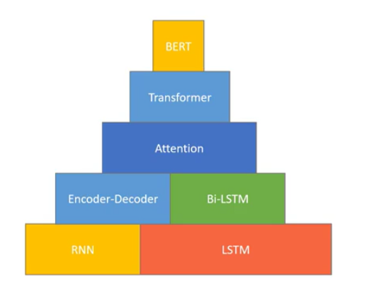
BERT (1/5) : un exemple d’embeddings dynamiques
BERT est l’architecture de référence qui a révolutionné le domaine du NLP
Mais il existe aussi d’autres modèles (ELMO, XL-Net, GPT…)
Bidirectional Encoder Représentations from Transformers
Compréhension du fonctionnement interne doit faire appel aux notions suivantes se construisant les unes sur les autres :
Réseau Neuronal Récurrent
LSTM (Long Short Term Memory)
Bi-LSTM (LSTM bidirectionnel)
Encodeur-Décodeur
Mécanisme d’Attention
Transformer
Notes:
Référence du graphique (« la montagne BERT ») : ChrisMcCormickAI, sur YouTube :
https://www.youtube.com/channel/UCoRX98PLOsaN8PtekB9kWrw/videos
Excellentes vidéos
RNN : réseau neuronal dans lequel la sortie d’une cellule (neurone) est une entrée d’elle-même (avec d’autres nouvelles entrées). Cela permet de garder trace d’un état (« état caché ») reflétant les entrées précédentes (par exemple les mots/tokens précédents) qui se combine avec les nouvelles entrées (les mots/tokens suivants)
LSTM : mémoire à court et long terme / longue mémoire à court terme. Dans un RNN constitué de cellules élémentaires (une fonction d’activation non-linéaire sur une combinaison linéaire des entrées), la mémorisation des états des passés plus lointains se fait difficilement (problème des gradients s’amenuissant le long de la rétro-propagation). Une solution à ce problème est l’utilisation de cellules plus complexes, les LSTM, qui dans ses entrées-sorties, en plus de l’état caché, utilise un état de mémorisation. Des contrôles à l’entrée et à la sortie de la cellule sont également institués. Les GRU (unité récurrente à porte) en sont une variante allégée, mais gardant un bon niveau de performance.
LSTM bi-directionnel : deux LSTM concourent à la production de la sortie, un prenant les entrées et conservant en mémoire la partie gauche des entrées (par exemple les mots/tokens à partir du début de la phrase), l’autre prenant celles de droite
Encodeur-Décodeur : une architecture où un encodeur transforme une représentation en entrée en une représentation intermédiaire (cachée), et où un décodeur transforme cette représentation intermédiaire en une représentation en sortie. Ces entrées et sorties peuvent être des séquences, on parle alors de modèles seq2seq. Les encodeurs et décodeurs sont alors souvent des RNN à base de LSTM. L’utilisation iconique en est la traduction automatique, séquence (phrase) d’une langue vers une autre langue.
Attention : la prise en compte différenciée des inputs passant par l’encodeur n’est pas suffisamment effectuée par la sortie (état final). Avec un mécanisme d’attention, le décodeur au lieu de simplement se contenter de prendre en entrée cet état final, tient aussi compte des états intermédiaires de l’encodeur (avec des pondérations différentes). Le décodeur peut de plus faire attention à ses propres états. Un module d’attention combine ces différentes entrées en un vecteur supplémentaire en entrée du décodeur.
Transformer : un réseau neuronal encodeur-décodeur faisant un usage intensif des mécanismes d’attention, tel que les mots/tokens n’ont plus à être traités séquentiellement comme dans un RNN, ce qui permet une parallélisation des traitements.

Slide 81
BERT (2/5) : principales caractéristiques
Structure générale
1 couche de word embeddings + X transformers (X=12 ou 24) – H têtes d’attention
Modèles de base : D=768, X=12, H=12 : ≈ 110 M paramètres, 0.4 Go
Modèles larges : D=1024, X=24, H=16 : 330 M paramètres, 1.3 Go
Vocabulaire des embeddings
≈ 30000 termes : formes fléchies, noms propres, nombres, morceaux de mots (≈ 20 %)
Les morceaux de mots permettent de traiter les mots en dehors du vocabulaire recensé en les découpant, et en affectant à ces morceaux le même genre d’embeddings que pour les vrais mots ; ils sont repérés par le préfixe ##
Entraînement
1) prédiction de mots masqués (15 % remplacés par [MASK] et parfois par un mot aléatoire)
2) prédiction de si la deuxième phrase d’un couple de phrase est la phrase suivante
Sur un corpus de livres + Wikipedia (pour le BERT standard en anglais)
Implique un vocabulaire normé et généraliste
Notes:
Les morceaux de mots sont créés par l’algorithme WordPiece (ou SentencePiece), variétés d’algorithme BPE (« byte-pair encoding »), qui regroupe ensemble les paires d’octets les plus fréquentes, le processus pouvant être répété récursivement. C’est un algorithme purement statistique, et indépendant de la langue.

Slide 82
BERT (3/5) : usage et utilisation
Tâches où BERT peut être utilisé
Classification de Texte (de phrase)
Reconnaissance d’Entités Nommées, de Parties du Discours
Extraction de Réponse à une Question sur un Texte
Ne peut pas générer des phrases (traduction, résumé de texte)
Obtention des embeddings (extractions de caractéristiques / features)
Embeddings de token/mot
prendre l’embedding en sortie du dernier des X transformers, mais pour de meilleurs résultats, on peut extraire les embeddings en sortie des x derniers (x=4) et en faire la moyenne ou la concaténation
Ces embeddings de mot sont contextuels, dépendent du contexte (la phrase) dans lequel apparait le mot, il est difficile d’établir des métriques de similarités entre termes
Embeddings de phrase (ou de documents courts, dans une limite de 512 tokens (et non mots !))
prendre la moyenne des embeddings de tokens des sorties des x derniers (x=2) transformers
Pour les tâches de classification, en utilisant le token réservé [CLS], BERT créé un embedding de phrase directement utilisable pour la classification
Précaution indispensable : le vocabulaire du modèle étant fixé, il faut toujours utiliser le tokeniseur correspondant

Slide 83
BERT (4/5) : réglage fin (fine tuning)
Entraîner un modèle BERT sur un nouveau corpus et à partir de zéro est extrêmement onéreux (et écologiquement irresponsable)
Il faut modifier un modèle préexistant pour l’adapter à sa tâche (réglage fin = réentraînement partiel sur la nouvelle tâche)
Beaucoup plus rapide (il suffit de 2-4 passes), même si assez lent dans l’absolu
Besoin de moins de données d’entraînement (son corpus, ou une partie de)
Pour des meilleurs résultats, puisque le modèle a été adapté à la tâche
Attention :
A l’exécution (inférence) le modèle risque d’être assez lent
Des solutions existent comme DistilBERT, qui allègent le modèle sans trop en pénaliser les performances
Le vocabulaire spécialisé n’est pas bien couvert, même après réglage fin
Seuls les termes des embeddings de l’entraînement initial sont disponibles (vocabulaire fixe)
Les découpages en morceaux de mots sont mieux que rien, mais sont loin d’être une panacée
Des solutions existent (xBERT), mais impliquent un travail supplémentaire
Notes:
La version la plus lourde de BERT en anglais, entraînée sur 16 Go de données, a demandé 4 jours de travail sur 64 GPU !
Il est aussi possible de prendre un modèle existant et de continuer son entraînement (objectif de prédiction de mots masqués), mais sur un nouveau corpus plus spécialisé.

Slide 84
BERT (5/5) : une famille de modèles
Selon les caractéristiques du modèle
RoBERTa : avec uniquement l’objectif de prédiction de mot masqué et un plus grand corpus, encore plus lourd (et plus précis)
DistilBERT : approximation des résultats de BERT par un réseau 2 fois plus léger
Selon la langue
En français, CamemBERT et FlauBERT, performances comparables et complémentaires
De nombreux modèles multilingues (mBERT), entraînés sur des corpus multilingues, et qui langue par langue sont moins performants que les modèles monolingues (couverture de vocabulaire plus retreinte)
Spécialisés selon un domaine métier
Les morceaux de mots ne suffisant pas…
Entraînés à partir de zéro sur des corpus spécialisés (en anglais…)
BioBERT (biologie et médecine, en fait seulement fine-tuné)
SciBERT (biologie et médecine, IT, sur un nouveau corpus)
FinBERT (finance, fine tuné sur une tâche de classification de sentiment, sur un corpus financier)
Modèles disponibles dans la librairie transformers de Hugging Face

Slide 85
Algorithmes de Deep Learning pour la classification de documents
Les algorithmes de Deep Learning (CNN, RNN et leurs variantes, GRU, LSTM, seq2seq, Transformers) sont par rapport aux algorithmes traditionnels :
Beaucoup plus puissants et précis
Permettent de réduire les tâches humaines de préparation des données
Mais nécessitent (si on prend l’ensemble des tâches de bout à bout) :
Enorme volume de données à l’apprentissage (à labelliser) (> 10 000+) pour mieux fonctionner que les algorithmes traditionnels
Paramétrage complexe (plusieurs millions, voire milliards de poids de connexions)
Grosse puissance informatique à l’entraînement
Et de plus, sont très difficilement interprétables (boîte noire)
Deep
Learning
Cependant :
L’utilisation de modèles pré-entraînés par ailleurs et simplement adaptés aux données et à la tâche à effectuer permettent de ne consommer que la puissance nécessaire à la spécialisation requise (transfer learning)
Précision
Traditionnels
Volume de Données Entraînement
Notes:
Sans parler des plongements / enchâssements (embeddings) non contextuels (word2vec, Glove…) ou contextuels (BERT, ElMo, …) qui rentrent en input de ces algorithmes, et dont la construction nécessite aussi gros volumes de données et grosses puissances de calcul
Même si ces volumes, puissances et temps peuvent être réduits via l’adaptation de modèles d’abord pré-entrainés et télé-chargés, puis fine-tunés.

Slide 86
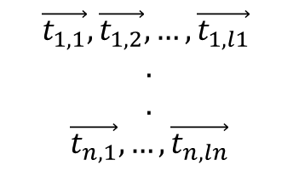

Classification (architecture Deep learning) (1/2)
Préparation de l’input
Apprentissage
Tokénisation
Vectorisation des tokens (word embeddings)
Il n’y a plus d’analyse linguistique explicite
Pour un document, autant de vecteurs que de tokens
Mesure d’Evaluation (loss-function)
Apprentissage / Validation // Test
Rétro-propagation, descente de gradient stochastique
Choix Hyper-paramètres
n Documents
Apprentissage
Algorithme(s) Classification
$$\begin{matrix}\vec{t_{1,1}}, \vec{t_{1,2}}, …,\vec{t_{1,l1}} \\ . \\ . \\ \vec{t_{n,1}}, …, \vec{t_{n,ln}}\end{matrix}$$
$$\begin{matrix}y_{1} \\ . \\ . \\ y_{n}\end{matrix}$$
Apprentissage
k Classes
Documents
$$y=f(x)$$
$\hat{y}$ = $\hat{f}$(x)
Modèle
Prédictif
$$\begin{matrix}y_{d}\end{matrix}$$
Nouveau
Document
$\vec{t_{c,1}}, \vec{t_{c,2}}$, …, $\vec{t_{c,lc}}$
Classe du
Document
Préparation
Prédiction

Slide 87
Classification (architecture Deep learning) (2/2)
Classificateur
BERT
Tokénisateur
Couche(s)
Embedding
Réseau Neuronal Spécialisé
Couche(s)
Dense(s)
Softmax
Doit être en phase avec les couches d’embedding utilisant la sortie
Une matrice V x D
Vecteurs de termes
Architecture séquentielle :
RNN-LSTM, …
Avec attention :
Transformer, …
Les k neurones sont connectées à toutes les h neurone en entrée
Affecte une probabilité à chaque classe
word2vec
fastText
Document
Liste de
l tokens
Matrice l x D
Vecteur
h x 1
Vecteur
k x 1
Vecteur
k x 1
[Le,
mouvement,
des,
Gilets,
Jaunes,
… ]
[ +0.24, -1.39, …, +4.34
-0.49, +0.72, …, -2.10
… ]
(0.75,
0.86,
-1.56,
…,
2.12)
(0.19,
3.37,
…,
-2.19)
(0.12,
0.61,
…,
0.01)
Le mouvement des Gilets jaunes …
Notes:
V : dimension du vocabulaire (le cas échéant)
D : dimension des embeddings
l : nb de tokens dans le document
h : taille du vecteur de sortie du réseau neuronal spécialisé
k : nombre de classes

Slide 88
Sommaire général
Introduction au Traitement Automatique du Langage Naturel
Première exploration d’un corpus (lexicométrie)
Bibliothèques NLP
Représentation vectorielle (par comptage)
Analyse thématique
Obtentions de groupes de mots
Groupements de textes et réduction de dimensionnalité
Autres méthodes d’analyse de corpus
Classifications de textes et annotations
Plongements de mots et Deep Learning en NLP
(récapitulatif)

Slide 89
Principales opérations de l’analyse textuelle
Préparation
Normalisation
Tokenisation
Orthographe
Réseaux
sémantiques
Analyse de corpus, lexicométrie
Fréquences, Gf-idf
Information mutuelle entre termes
Spécificité
Corpus
textuel
Traitements NLP
Lemmatisation
Morphosyntaxe
Extraction information
(NER, rôles sémantiques)
Analyse
contrastive
(Sélection)
Corpus
annoté
Vectorisation
Matrices termes-documents
(1/0, fréquence, tf-idf)
Réduction de dimensionnalité
(ACP, LSA, t-SNE, UMAP)
- DL (word2vect, Glove, BERT…)
1 0 1 3 4
2 1 0 0 1
0 1 2 0 0
Analyse thématique
LDA, LSA, NMF
Groupement
K-Means, Ward
Classification
Nombreux algorithmes !
?
Notes:
Adapté de Cointet, 2017
En rouge italique : ce qui n’est pas abordé (ou très peu) dans ce cours

Slide 90
Annexes
Installation des bibliothèques Python
Fonctions Python utiles
Bibliographie

Slide 91
Installation des bibliothèques Python
Annexe : installation de spacy
Etape 1: installer spacy Exécuter Anaconda Prompt en tant qu'administrateur
conda install -c conda-forge spacy
Etape 2: installer modèle de langue français Il y en a deux, un petit et un moyen, installer le moyen toujours au sein d'Anaconda Prompt
python -m spacy download fr_core_news_md
Complément : installer le détecteur de langue : pip install spacy-langdetect
Complément : installer LEFFF : pip install spacy-lefff
Annexe : installation de gensim
Exécuter Anaconda Prompt en tant qu'administrateur pip install -U gensim
Annexe : installation de pyLDAvis
Exécuter Anaconda Prompt en tant qu'administrateur pip install pyldavis
Annexe : installation de Plotly (express)
Exécuter Anaconda Prompt en tant qu'administrateur pip install plotly_express
Annexe : installation de WordCloud
Exécuter Anaconda Prompt en tant qu'administrateur pip install wordcloud
ou conda install wordcloud
Notes:
On peut aussi essayer à partir du notebook Jupyter (moins propre)
!pip install
!conda install
Si plusieurs environnement anaconda ont été installés, choisir celui sur lequel on va effectuer l’installation qui sera aussi celui à partir duquel on lancera le notebook. Pour ce, passer par Anaconda Navigator.

Slide 92
Structures Python : listes, dictionnaires, t-uplets, ensembles (1/2)
Listes : tableau à 1 dimension d’éléments ordonnés - un même élément peut s’y répéter
[element_0, …, element_n]
une_liste = [‘abc’, ‘def’, 3, 4]
Accès à un élément ; Longueur d’une liste
liste[indice] ; len(liste)
une_liste[0] => ‘abc’ ; une_liste[len(une_liste)-1] => 4
Rajouter un élément en bout de liste / une liste en bout de liste
liste.append(nv_element) ; liste.extend(une_autre_liste)
Tester présence d’un élément dans une liste / boucler sur les éléments d’une liste
element in liste ; for element in liste:
3 in une_liste => True
for element in une_liste: print(element) => ‘abc’, ‘def’, 3, 4, ‘xyz’
for ix, element in enumerate(une_liste): print(i, element)
=> 0, ‘abc’, 1, ‘def’, 2, 3, 3, 4, 5, ‘xyz’
Trier une liste
liste.sort() ; liste.sort(key=une_fonction, reverse=True / False)
liste_2 = [3, 4, 2, 2]
liste_2.sort(key=lambda x: (x+2)%4, reverse=True) => [4, 3, 2, 2]
Notes:
En plus :
Listes sont mutables. On peut rajouter des éléments, les remplacer, etc.

Slide 93
Structures Python : listes, dictionnaires, t-uplets, ensembles (2/2)
Dictionnaire : ensemble de couples (clé / valeur) non ordonnés ; une clé y est unique
{cle: valeur, …, autre_cle: autre_valeur}
un_dico = {'abc': 2, 'def': 5, 'xyz': 8}
Accès à un élément ; Nombre d’éléments d’un dictionnaire
dico[cle] ; len(dico)
un_dico['def'] => 5 ;
Rajouter un élément en dico (doit ne pas déjà y exister)
if cle in dico: dico[cle] = valeur
Boucler sur les éléments d’un dictionnaire
for cle in dico : print(cle, dico[cle])
for cle, valeur in dico.items(): print(cle, dico[cle])
=> 'abc', 2 'def', 5 'xyz ', 8
Tuplets : ensemble de n éléments ordonnés et définis une fois pour toutes
un_tuplet = (1, 4, 6)
Accès à un élément : comme pour une liste, par indice
Ensembles : ensemble d’éléments sans ordre sur lesquels on peut effectuer des opérations ensemblistes (union, intersection…) ; un élément y est unique
{'a', 'bc', 'ced'}

Slide 94
Fonctions Python : chaînes de caractères (str)
Concaténation de deux chaînes
nv_str = str1 + str2
nv_str = 'rapide' + 'ment’ => 'rapidement'
Concaténation de n chaînes avec séparateur
nv_str = sep.join(str_lst)
nv_str = ' '.join(['les', 'gilets', 'jaunes']) => 'les gilets jaunes'
Décomposition d’une chaîne selon son séparateur
nv_str_lst = str.split(sep)
str_lst = 'les gilets jaunes'.split(' ') => ['les', 'gilets', 'jaunes']
Formatage / composition d’une chaîne
nv_str = arg_str % (arg_list)
nv_str = "acte %d du %02d-%02d à %s" % (9, 11, 1, 'Bourges')
=> "acte 9 du 11-01 à Bourges"
Modification d’une chaîne
remplacer une sous-chaîne par une autre
nv_str = str.replace('ss_ch_remplacee', 'ss_ch_remplacante')
nv_str = 'les gilets jaunes'.replace('jaune', 'bleu') => 'les gilets bleus'
mettre la chaîne en minuscule
nv_str = str.lower()
Obtenir une sous-chaîne par troncation
sub_str = str[start:end]
sub_str = 'mouvement'[1:4] => 'ouv'
Notes:
En plus :
Chaînes sont immuables. On ne peut pas modifier une chaîne in situ, on peut juste la remplacer par une autre
Et aussi :
str.strip() : enlever les blancs à gauche et à droite
str.lower(), str.upper() : mettre la chaîne en minuscule, ou en majuscule
Rechercher une sous-chaine dans une chaine : opérateur in

Slide 95
Fonctions python : datetime
Convertir une chaîne de caractères en une date(time)
nv_date = dt.datetime.strptime(str_date, str_format)
nv_date = dt.datetime.strptime('2019-05-21', '%Y-%m-%d').date() => la date voulue
Convertir une date(time) en une chaîne de caractères
nv_str = dt.datetime.strftime(date, str_format)
dt.datetime.strftime(nv_date, '%d/%m%/Y') => '21/05/2019'
Obtenir année, mois, jour d’une date
année = date.year ; mois = date.month ; jour = date.day
Obtenir année, semaine, jour de la semaine d’une date
(année, num_semaine, jour_semaine) = date.isocalendar()

Slide 96
Manipulations dataframes pandas (1/7)
Un dataframe est un tableau de données
Lignes et colonnes
Les colonnes sont nommées par un en-tête, et les lignes identifiées par un index
Chargement d’un fichier à partir d’un fichier csv
df = pd.read_csv(nom_fichier, sep=',', encoding='utf-8')
Première prise de connaissance du contenu d’un data frame
Nombre de lignes et de colonnes
df.shape[0] ou len(df) ; df.shape[1]
n premières lignes et n premières colonnes
df.head(n)
df.tail(n)
Liste des colonnes avec leurs types
df.dtypes
Notes:
L’index peut-être considéré comme une colonne supplémentaire, et apparait sous cette forme quand on exporte le dataframe
Chargement d’un fichier :
Autres paramètres : header = None si pas d’en-têtes, ils doivent être fournis alors par:
df.columns = [la liste des noms de colonne voulus]
Prise de connaissance du contenu d’un data frame :
df : montre la totalité du dataframe
df.info = df.head(30) U df.tail(30)
df.dtypes : les types possibles sont : object (pour str), int64, float64, datetime64, timedelta
pd.set_option('display.max_rows', 120) pour aller au-delà du défaut de présentation à 60 colonnes
Conversion de colonnes : df['nom colonne'].astype('nouveau type') ('int', 'float', …)

Slide 97
Manipulations dataframes pandas (2/7)
Renommage colonnes (et index)
df.rename(columns={'ancien_nom1': 'nouv_nom2', …}, inplace = True)
df.index.name = 'nouveau_nom_index’
Analyse rapide du contenu d’un data frame
Description des colonnes avec un résumé statistique
df.describe(include="all")
Liste des valeurs prises par une colonne, avec comptage
df['nom_colonne'].value_counts()
Visualisations graphiques simples d’une colonne numérique df['nom_colonne_num’].plot()
df['nom_colonne_num’].hist()
%matplotlib inline
Notes:
df.describe() par défaut ne fait l’analyse statistique que pour les colonnes numériques
Le describe all n’affichant pas tout, on peut l’appliquer à un data frame constitué des seules colonnes d’intérêt
La valeur d’une colonne avec le plus de lignes : df[‘nom colonne'].value_counts().idxmax()

Slide 98
Manipulations dataframes pandas (3/7)
Manipulations sur colonnes (et index)
Dataframes et séries de données
df[['nom_colonne']] : un dataframe réduit à une seule colonne
df['nom_colonne'] : la série de valeurs de la colonne du dataframe
Sélection de colonnes / réordonner les colonnes
df(2) = df[['nom_colonne_1', ..., 'nom_colonne_k']]
df(2) = df[['nom_colonne_k', ...]]
Suppression de colonnes
df.drop(['nom_colonne_1', ... , 'nom_colonne_n'], axis =1, inplace=True)
Réinitialisation de l’index (en cas de sélection / suppression de ligne)
df.reset_index(drop=True, inplace=True)
Assemblage de deux ou plusieurs dataframes
Jointure sur clés (réunion entre colonnes) entre deux dataframes
nv_df = pd.merge(df_1, df_2,
left_on='nom_cle_df_1', right_on='nom_cle_df_2',
how='left') # how : 'inner', 'outer', 'left', 'right'
Union ou intersection (des lignes) de deux ou plusieurs dataframes
nv_df = pd.concat([df_1, ..., df_n]) # union
nv_df = pd.concat([df_1, ..., df_n], join='inner') # intersection
Notes:
Notations :
df : on modifie le dataframe courant, df2 : on crée un nouveau dataframe, df(2) : les deux sont possibles
df2 = df.operation(...) # on crée un nouveau dataframe df2 à partir du dataframe df
df = df.operation(...) # on modifie le dataframe df
df.operation(..., inplace=True) # on modifie le dataframe df in situ
dans certains exemples, on va utiliser inplace, dans d'autres non

Slide 99
Manipulations dataframes pandas (4/7)
Itérations et sélections
itérations (boucles) sur les lignes d'un dataframe ou d'une colonne
for no_ligne, ligne in df.iterrows():
for no_ligne, valeur in df['nom_colonne'].iteritems():
Obtention par sélection sur position d'un extrait du dataframe
df.iloc[sélection_numéro(s)_ligne(s), sélection_numéro(s)_colonne(s)]
Par exemple, pour obtenir une valeur de colonne
df.iloc[no_ligne]['nom_colonne']
df.iloc[no_ligne, no_colonne]
Obtention par condition sur valeur d'un extrait du dataframe
df.loc[sélection_lignes, sélections_colonnes]
sélections lignes : sur valeurs ou sur condition sur valeurs ; sélections colonnes : sur noms de colonnes
Opérateurs booléens : (exp1) & (exp2) ; (exp1) | (exp2), ~(exp) ; isin(liste_val)
par exemple, pour sélectionner un ensemble de lignes
df(2) = df.loc[(df['nom_colonne_1'].isin([liste de valeurs])) |
(df['nom_colonne_2'].isin([liste de valeurs]))]
df(2) = df.loc[ensemble_d_index]
Sélection d'un échantillon
df.sample(nb_lignes_final, random_state=1)
Notes:
random_state : pour assurer reproductibilité

Slide 100
Manipulations dataframes pandas (5/7)
Calculs
Remplacement d'une valeur par une autre
df['nom_colonne'].replace(ancienne_valeur, nouvelle_valeur, inplace = True)
df.replace(ancienne_valeur, nouvelle_valeur, inplace = True) : tout le dataframe
Calculs simples (création / remplacement d'une colonne)
df['nouv_colonne'] = formule_calcul(df['autre_colonne'])
Statistiques descriptives simples
df['nom_colonne'].mean(), min(), max(), std()...
Aggrégations sur une ou plusieurs colonnes
df2 = df[['nom_colonne_1', nom_colonne_k, ..., 'nom_colonne_n’]]
df3 = df2.groupby(['nom_colonne_1', nom_colonne_k], as_index=False).mean(), count(), min(), max(), std()...
Traitement des valeurs manquantes
Supprimer des lignes et / ou des colonnes contenant (trop) de valeurs manquantes
df.dropna(subset=['nom_colonne_1', … ], axis=0) : suppression de lignes
df.dropna(subset=['index_ligne_1', … ], axis=1) : suppression de colonnes
remplir valeurs nulles avec 0 sur l'ensemble du dataframe (voir aussi fonction replace)
df = df.fillna(0)
Notes:
Remplacement dans tout le dataframe, en particulier pour les valeurs manquantes NaN
Aggrégations : retenir les k colonnes sur lesquelles grouper, et les n-k colonnes numériques sur lesquelles calculer les stratistiques simples, puis grouper en créant un dataframe dérivé

Slide 101
Manipulations dataframes pandas (6/7)
Emploi de fonctions en vue de création / modification de colonne ou de sélection de lignes
apply : soit sur une colonne, soit sur le dataframe dans son ensemble (+ swifter : règle d’avancement)
Création avec fonction sur la ligne de dataframe dans son ensemble
df['nouv_colonne'] = df.swifter.apply(lambda ligne: fonction_appliquee_a(ligne), axis=1)
serie_bool = df.swifter.apply(lambda ligne: True if ligne['nom_colonne'] op_compar val_ref else False, axis=1)
on peut aussi utiliser plusieurs colonnes, explicitement, ou dans la fonction appliquée
Remplacement (map) / création (apply) avec fonction sur la valeur d'une colonne
df['colonne'] = df['colonne'].map(lambda x: fonction_appliquee_a(x))
df['colonne 2'] = df['colonne 1'].swifter.apply(lambda x: fonction_appliquee_a(x))
Sélection avec condition sur la ligne de dataframe dans son ensemble
df(2) = df.loc[df.swifter.apply(lambda ligne: fonction(ligne), axis=1) == True]
Sélection avec condition sur la valeur d'une colonne
df(2) = df.loc[df['nom_colonne'].swifter.apply(lambda val: fonction(val)) op_compar val_ref]
Tester les valeurs non renseignées
def fonction_appliquee_a(ligne):
valeur = ligne['colonne'] #valeur : la valeur d’une colonne de la ligne couramment traitée
if pd.isna(valeur) == False:
...

Slide 102
Manipulations dataframes pandas (7/7)
Tri
df.sort_values(by=['colonne_1', …, 'colonne_k'], ascending=False)
Ecriture dans un fichier CSV
df.to_csv(nom_fichier, sep=',', encoding='utf-8', header=True,
index=False, quoting=csv.QUOTE_ALL)
Création d'un dataframe à partir de listes de valeurs
dico_df = {'nom_colonne_1': l_valeurs_1, ..., 'nom_colonne_n' : l_valeurs_n}
df = pd.DataFrame(dico_pdf)
Création d’une liste à partir des valeurs d’une colonne
liste_valeurs = df['nom_colonne_1'].tolist()
Notes:
Ecriture dans un fichier CSV :
index=False : sinon, on écrit aussi la colonne des index
quoting=csv.QUOTE_ALL : pour entourer les chaînes de caractères avec les guillemets appropriés

Slide 103
Création de graphes avec plotly : plotly.express
Préparation dans un dataframe limité aux donnée à utiliser
dico_df = {'nom_colonne_1': l_valeurs_1, ..., 'nom_colonne_n' : l_valeurs_n}
df = pd.DataFrame(dico_pdf)
Création de diagrammes simples
Création d’un histogramme sur une variable numérique (ou datetime)
fig = px.histogram(df, x='colonne_numerique')
Création d’un diagramme à barres - barres verticales
fig = px.bar(df, x='val_categorie', y='val_numerique')
Création d’un diagramme à barres - barres horizontales
fig = px.bar(df, x='val_numerique', y='val_categorie', orientation='h')
Création d’un nuage de points
fig = px.scatter(df, x='val_num1', y='val_num2')
Création de courbes
fig = px.line(df, x='val_num1', y='val_num2')
Données supplémentaires : color='val_categorie'
Montrer le diagramme
fig.show()

Slide 104
Création de graphes avec plotly : plotly.go
Création de l’objet Figure
fig = go.Figure()
Création de diagrammes simples
Création d’un histogramme sur une variable numérique (ou datetime)
fig.add_trace(go.Histogram(x=liste_x))
Création d’un diagramme à barres - barres verticales
fig.add_trace(go.Bar(x=liste_x, y=liste_y))
Création d’un diagramme à barres - barres horizontales
fig.add_trace(go.Bar(x=liste_x, y=liste_y, orientation='h'))
Création d’un nuage de points (avec texte et figure)
fig.add_trace(go.Scatter(x=liste_x, y=liste_y, mode='markers+text', text=liste_txt))
Création de courbes (si plusieurs courbes, s’ajoutent les unes aux autre
fig.add_trace(go.Scatter(x=liste_x, y=liste_y, mode='lines', name=nom_courbe))
Création d’un heatmap
fig.add_trace(go.Heatmap(x=liste_x, y=liste_y, z=matrix_yx))
Montrer le diagramme
fig.show()

Slide 105
Création de graphes avec plotly : style
Avant l’instruction fig.show()
plotly.express : au sein de l’instruction principale
fig = px.nom_figure(df, x='nom_colonne', …,
title=title, width=largeur_px, height=hauteur_px,, )
plotly.go : instruction supplémentaire
fig.update_layout(title=title,
xaxis_title=titre_axe_x, xaxis_title=titre_axe_x,
autosize=False, width=largeur_px, height=hauteur_px,
font=dict(size=taille_police))
Pour empiler sur un histogramme ou des barres avec plotly.go
Créer autant de add_trace (et de listes) que de catégories à empiler, puis :
fig.update_layout(barmode='stack')

Slide 106
Bibliographie
Bengfort, B., Bilbro, R. & Ojeda, T., 2018, Applied Text Analysis with Python, O’Reilly.
Cointet, J-Ph., 2017, La cartographie des traces textuelles comme méthodologie d’enquête en sciences sociales, Mémoire, ENS / PSL.
Deng, L. & Liu, Y., 2019, Deep Learning in Natural Language Processing, Springer.
Eisenstein, J., 2019, Introduction to Natural Language Processing, the MIT Press
Jurafsky, D. & Martin, J.H., 2019, Speech and Language Processing, 3rd Edition draft, at https://web.stanford.edu/~jurafsky/slp3/.
Kurdi, M. Z., 2017, Natural Language Processing and Computational Linguistics 2: Semantics, Discourse and Applications, Wiley
Riddel, A., 2014, Text Analysis with Topic Models for the Humanities and Social Sciences, at https://liferay.de.dariah.eu/tatom/.

